Slide 1

Săptămâna verde
30 martie -3 aprilie 2026
Școala Gimnazială ,,Nicolae Labiș" Mălini
„Studiază natura, iubește natura, stai aproape de natură. Nu te va dezamăgi niciodată.” – Frank Lloyd Wright
Director, prof.Ștefănoaia Angelica
Consilier educativ, prof.Corduneanu Rodica
Coordonator program ,,Săptămâna verde”, prof. Tofănel Nicoleta

Slide 2
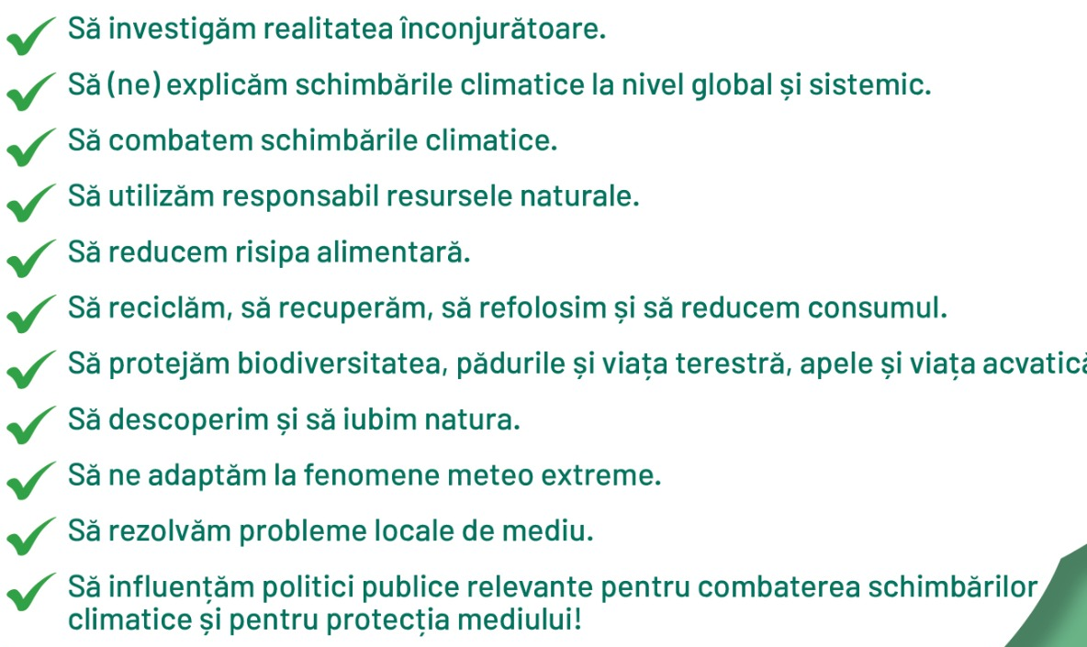
Ce ne-am propus să învățăm în această săptămână:

Slide 3

Pentru atingerea obiectivelor propuse s-au desfășurat 97 de activități
15 activități
2 activități
32 activități
Biodiversitate,
Apele și viața acvatică
Pădurile și viața terestră
mediu și schimbări climatice
legislația de mediu și rolul autorităţilor
12 activități
17 activități
19 activități
identificarea problemelor de mediu, colectare selectivă, reciclare
lecții în natură, dezbateri, teatru legislativ, expediții și excursii
Plantare, ecologizare

Slide 4

Ce resurse am avut la dispoziție și ce rezultate am obținut
Resurse:
978 elevi,
72 cadre didactice
Parteneri:
Primăria Mălini;
Biserica ,,Sf. Ilie" Suha;
Asociația ”Sfântul Ilie” Mălini Căminul pentru persoane vârstnice;
Mănăstirea Slatina;
Părinții elevilor și preșcolarilor.
Rezultate:
Elevii s-au bucurat de expediții și lecții desfășurate în mijlocul naturii,
au descoperit că pot să refolosească lucrurile pe care le au, schimbându-le destinația sau transformându-le în opere de artă;
Au învățat să fie mai responsabili, să nu risipească alimentele și resursele naturale;
Și-au însușit comportamente ecologice corecte;
Au contribuit la creșterea fondului forestier și la înfrumusețarea spațiilor verzi din jurul școlii, plantând puieți și flori;
Au conștientizat importanța protejării apelor, pădurilor și biodiversității,
Au făcut marșuri și au transmis mesaje ecologice încercând să implice întreaga comunitate.

Slide 5
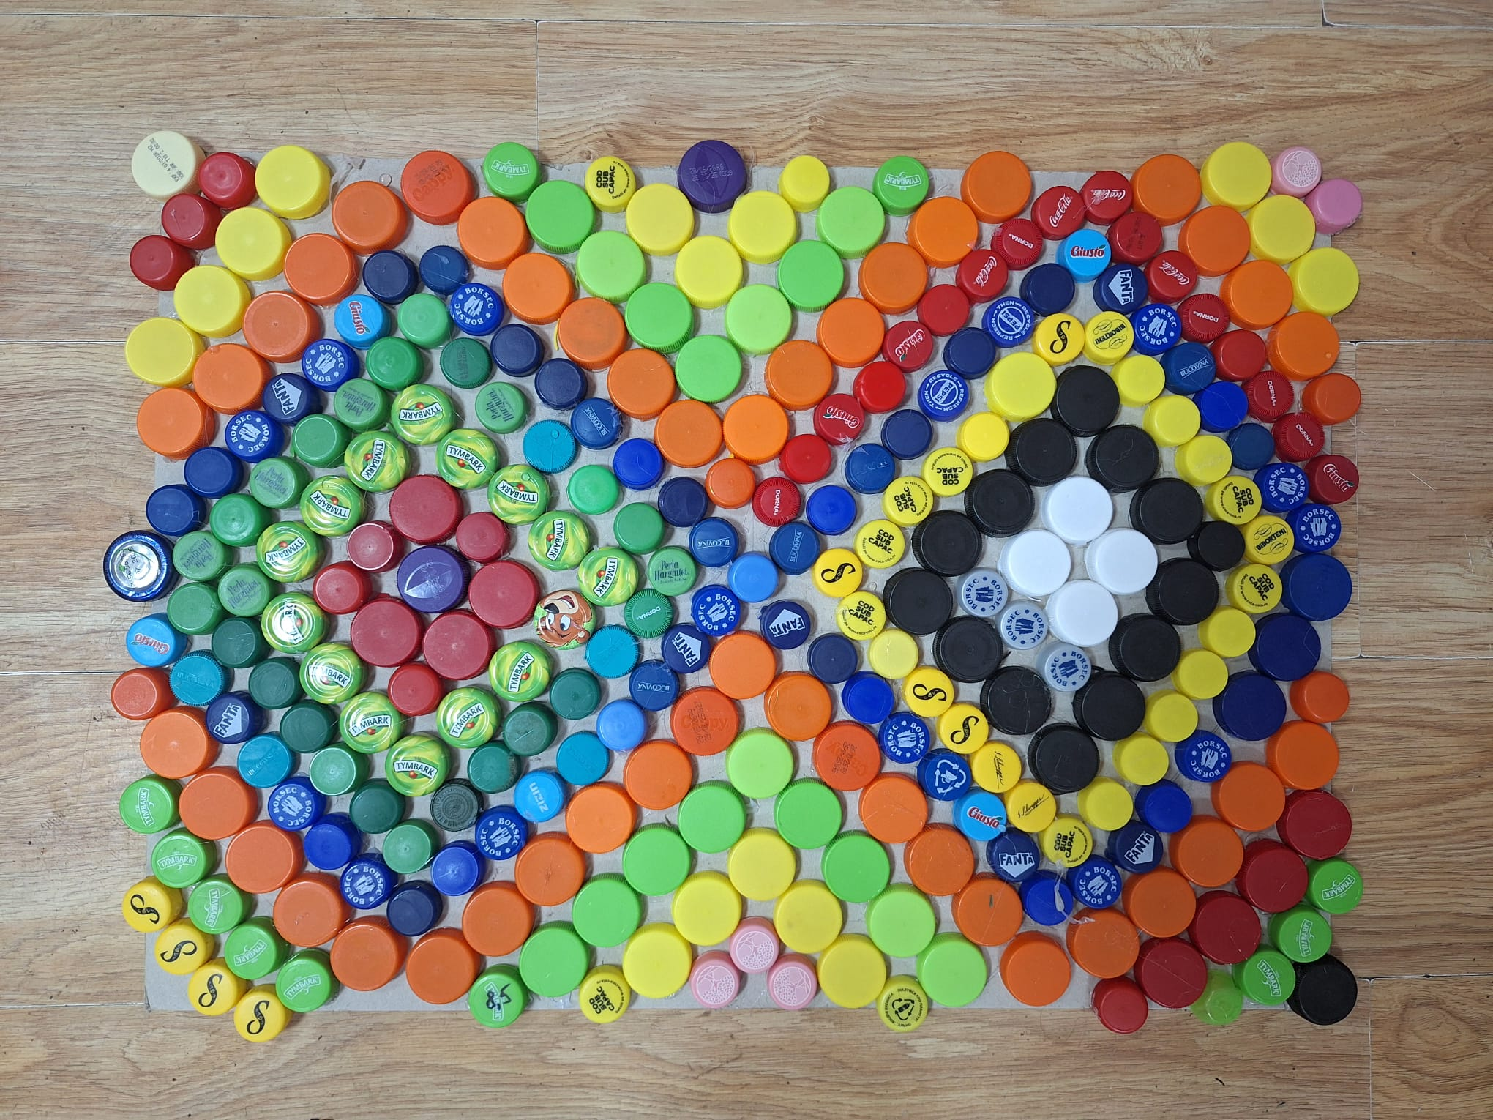
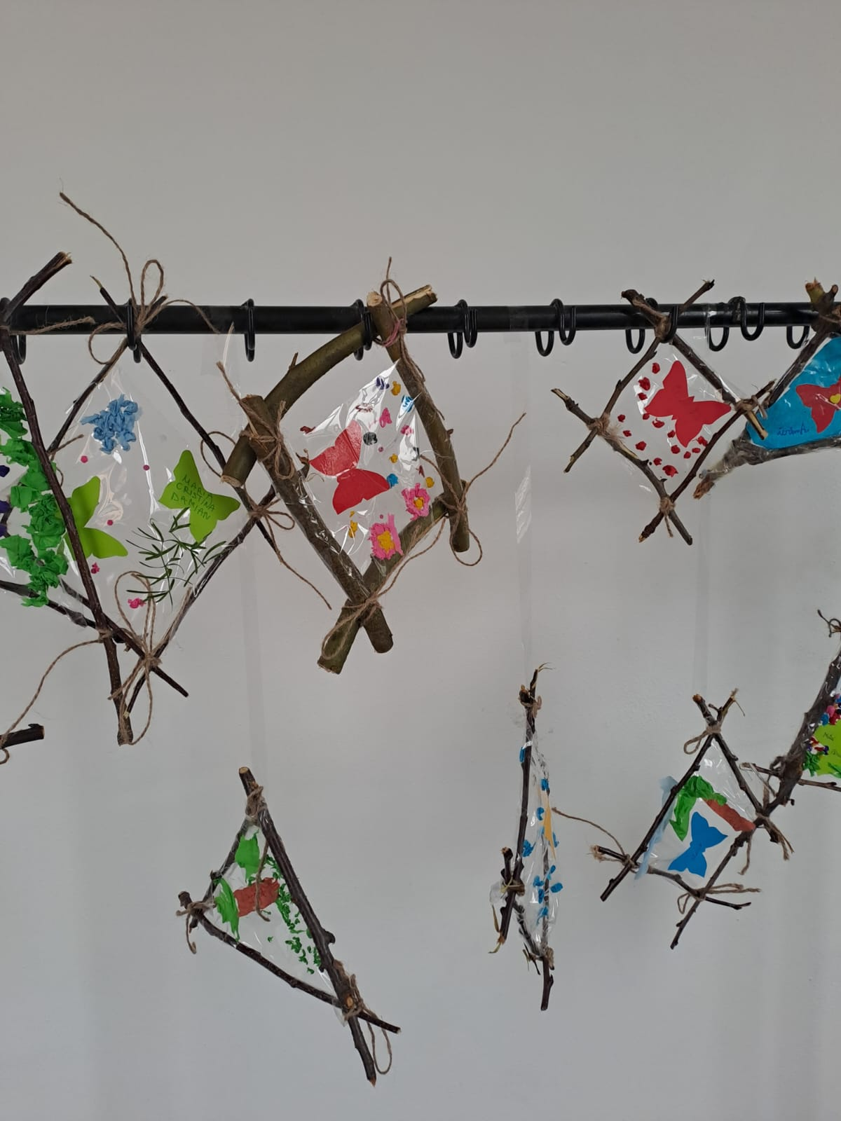
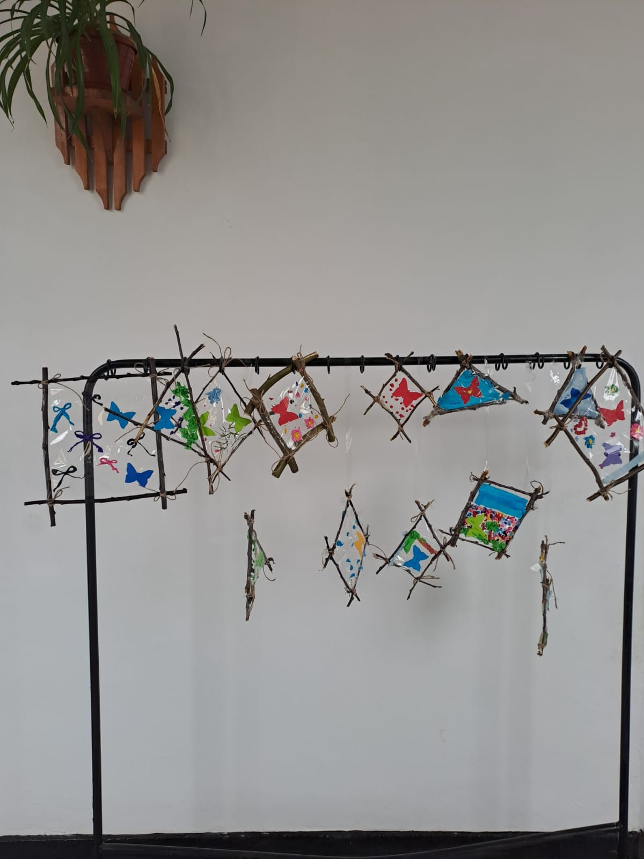
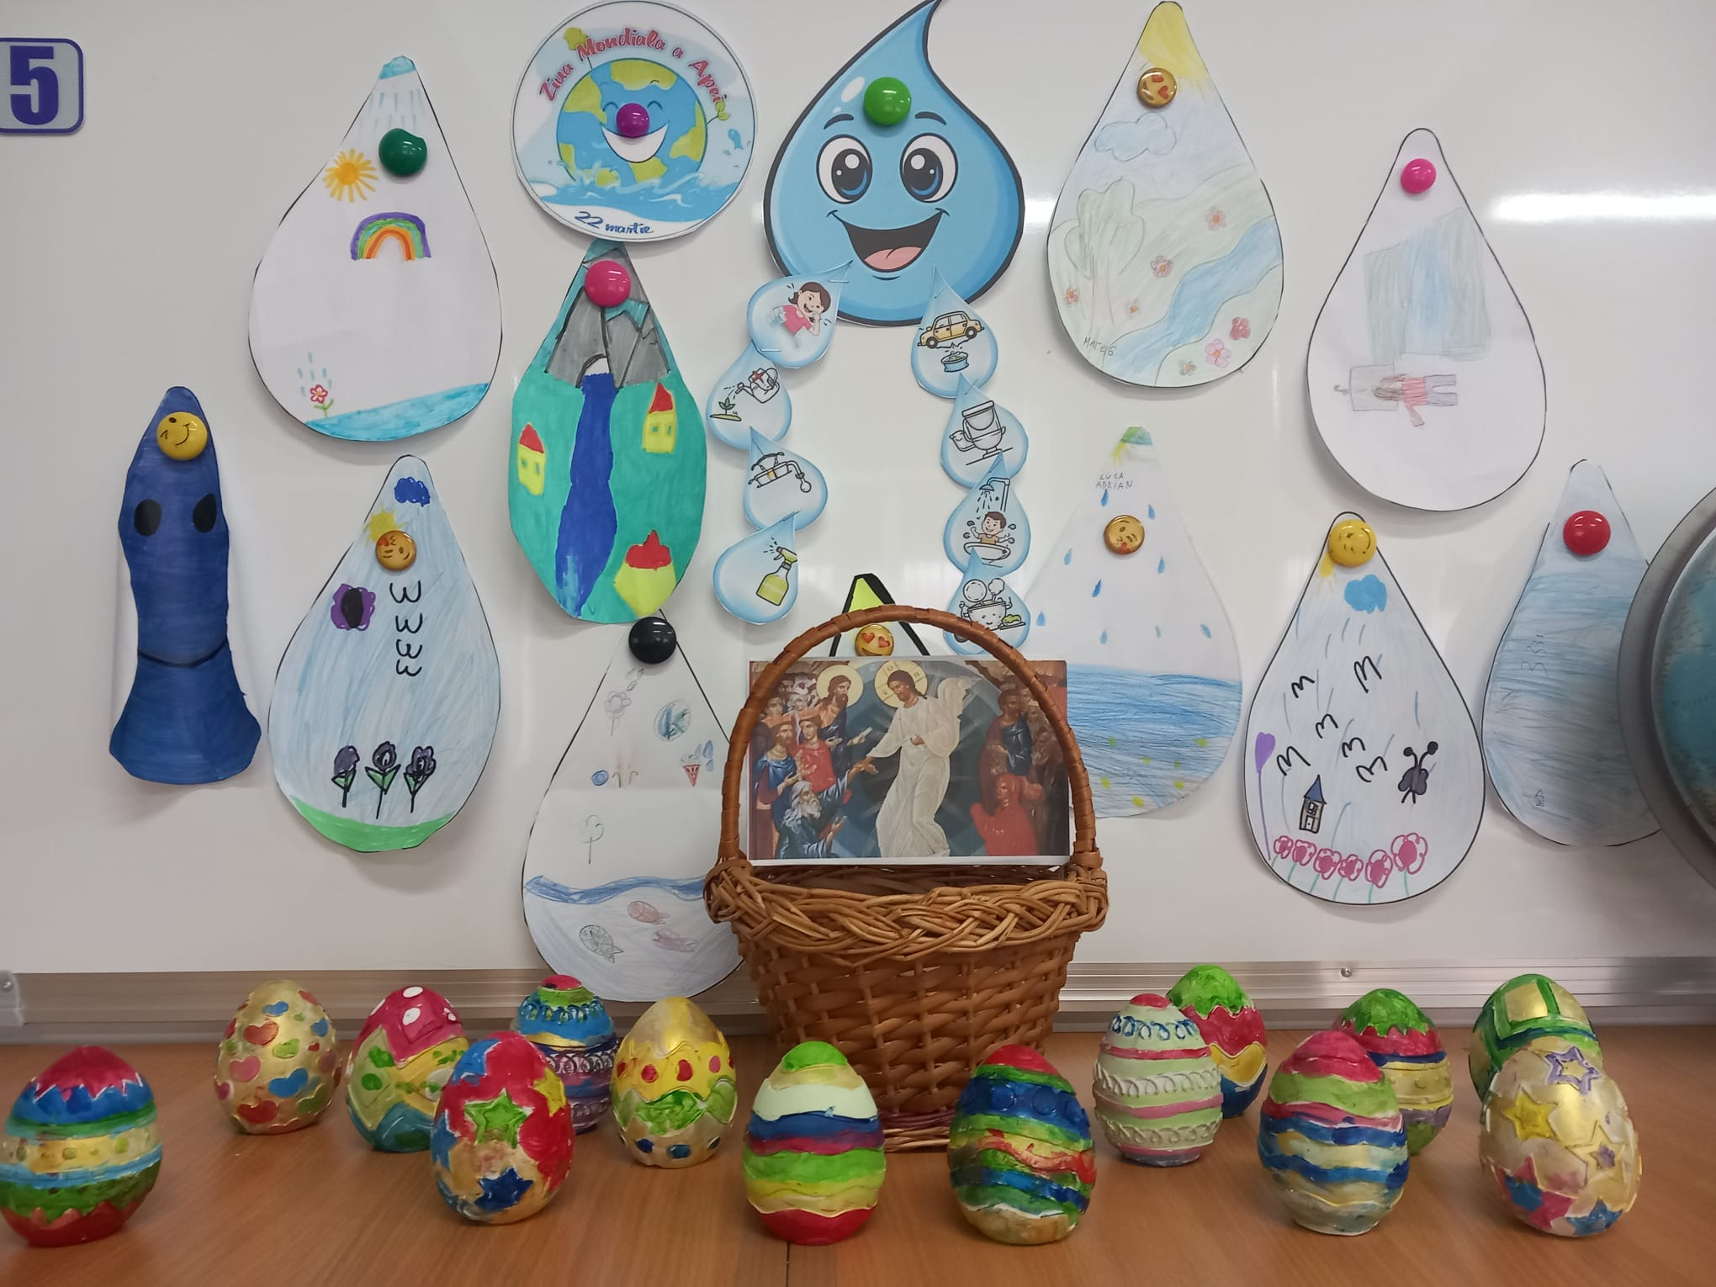
Cu ajutorul imaginației și a mâinilor pricepute ale elevilor, materialele reciclabile s-au transformat în adevărate opere de artă.

Slide 6
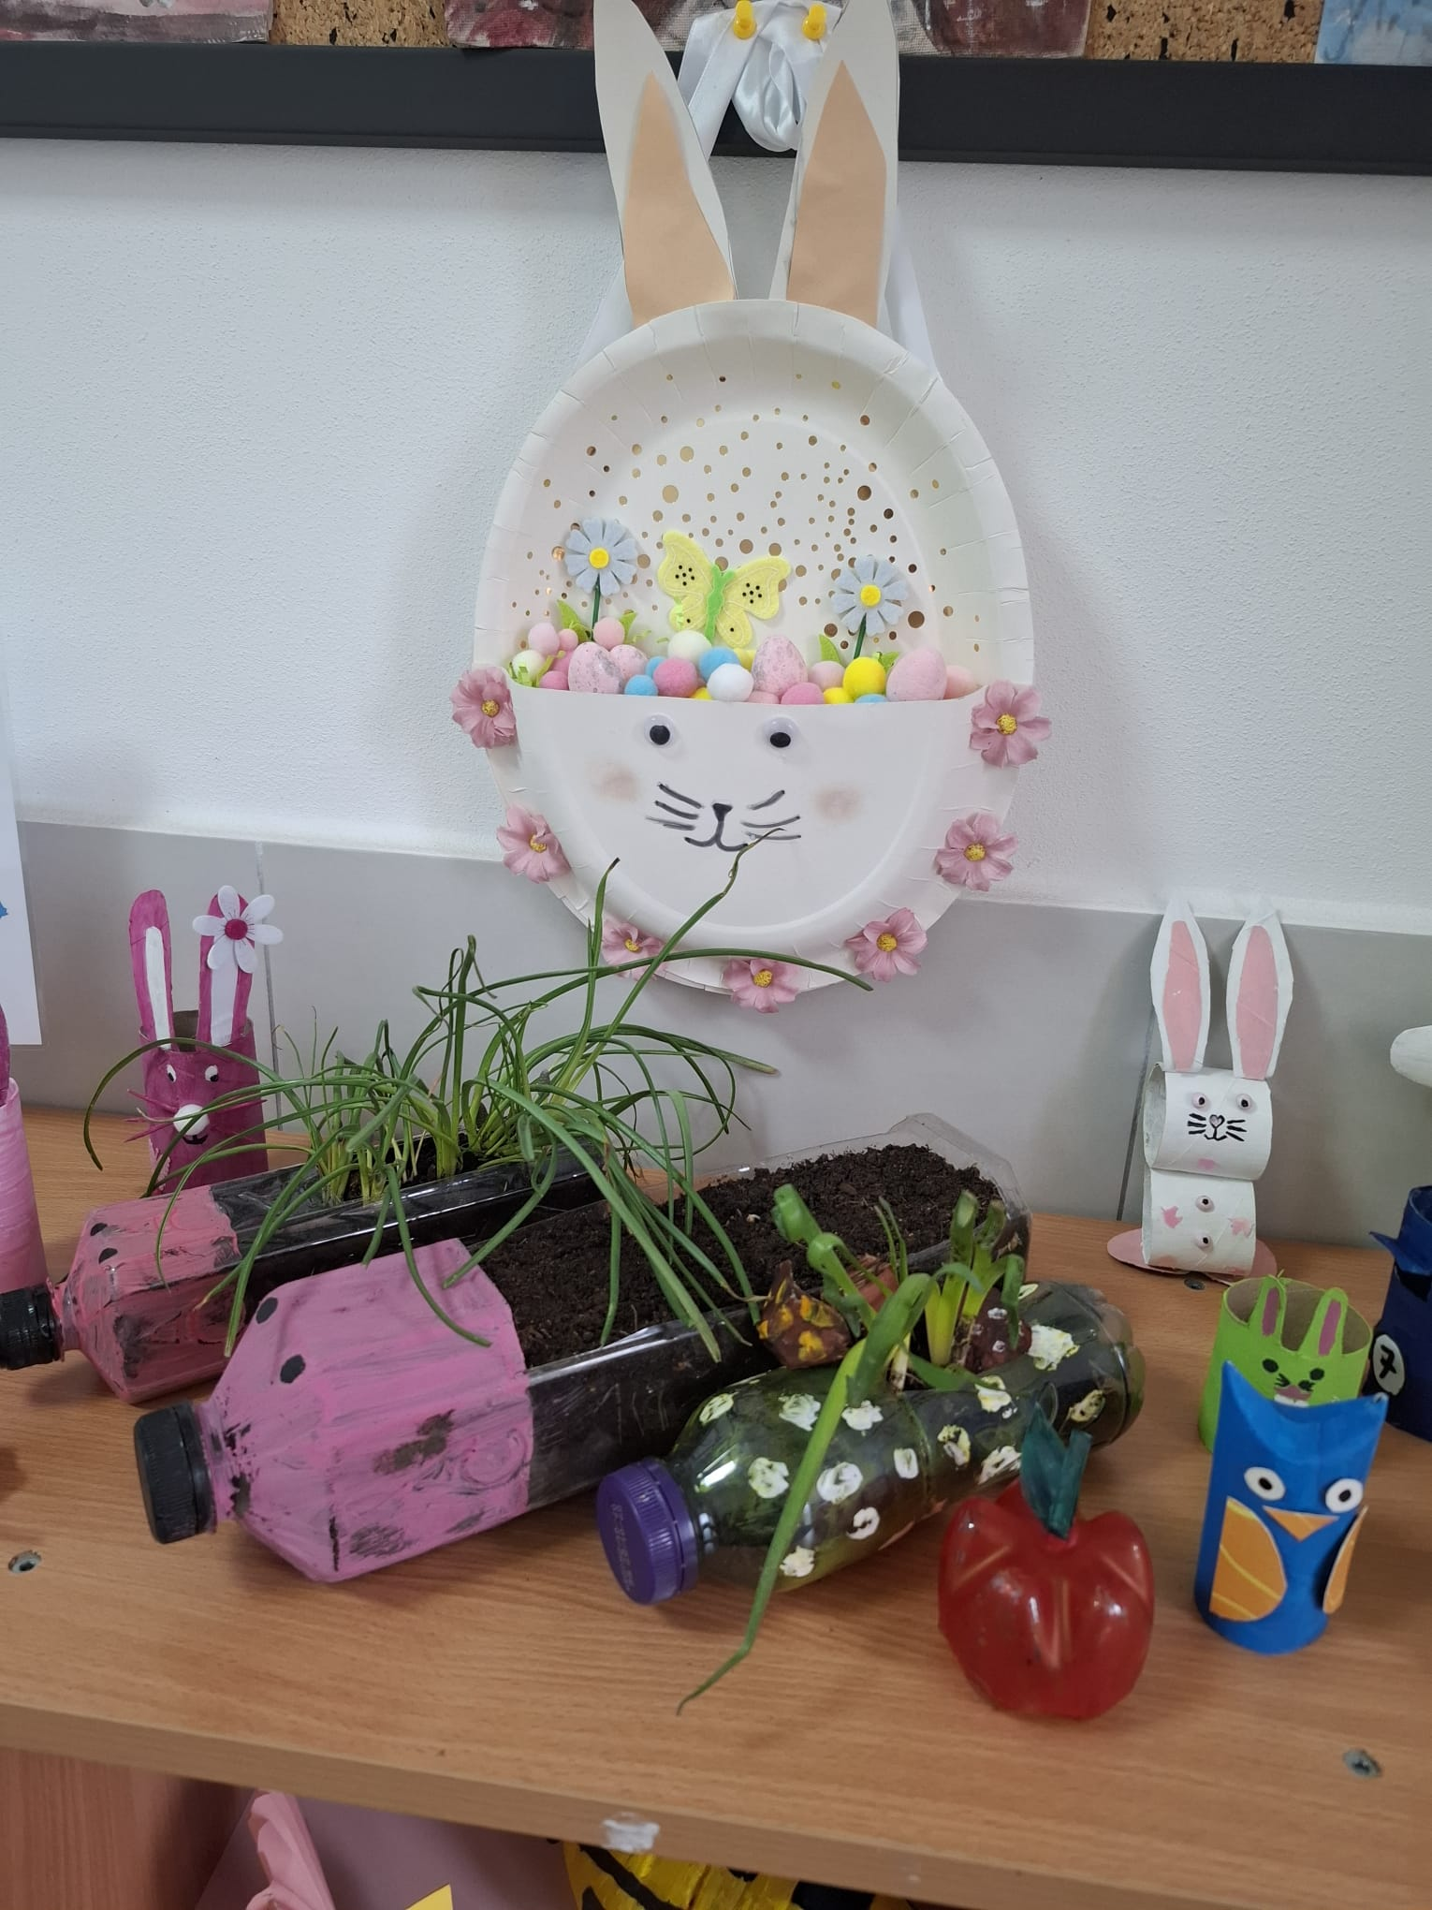
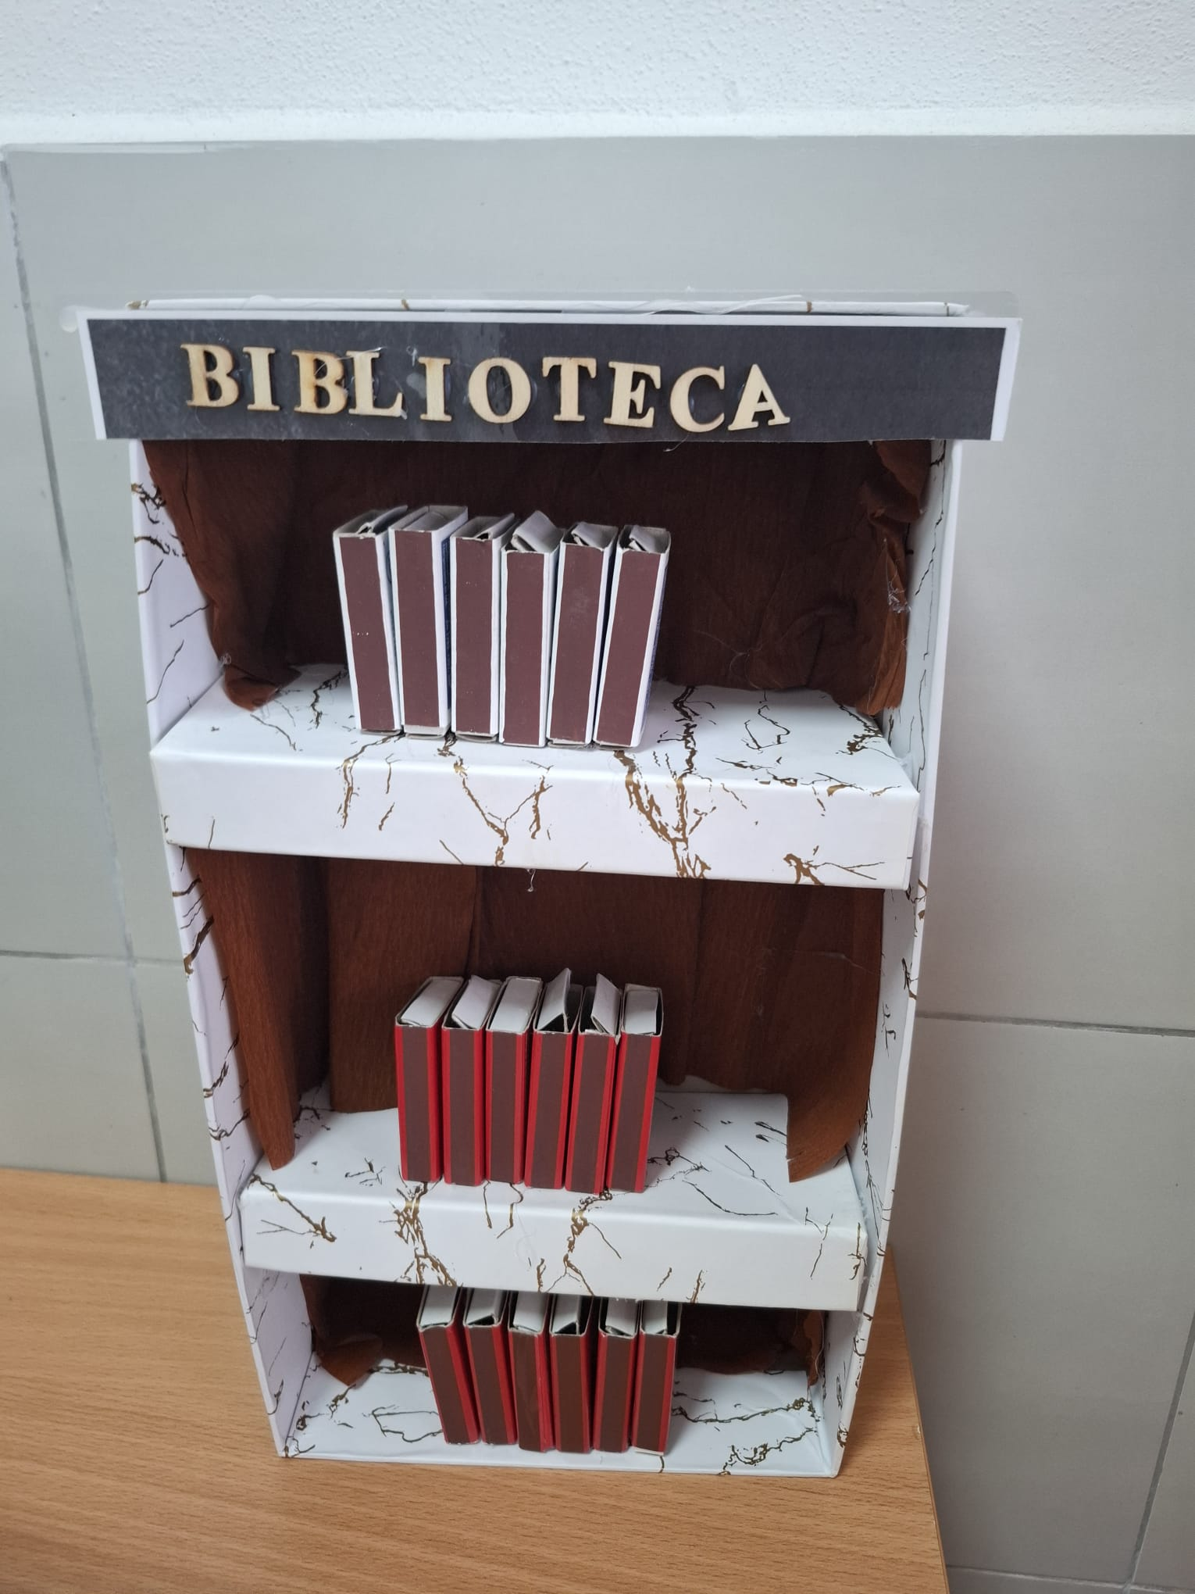
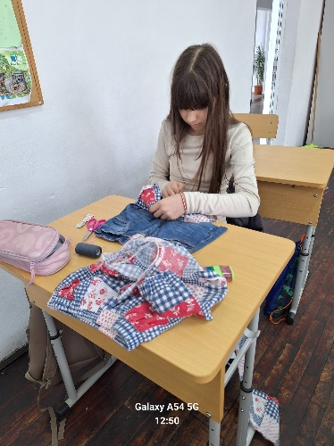
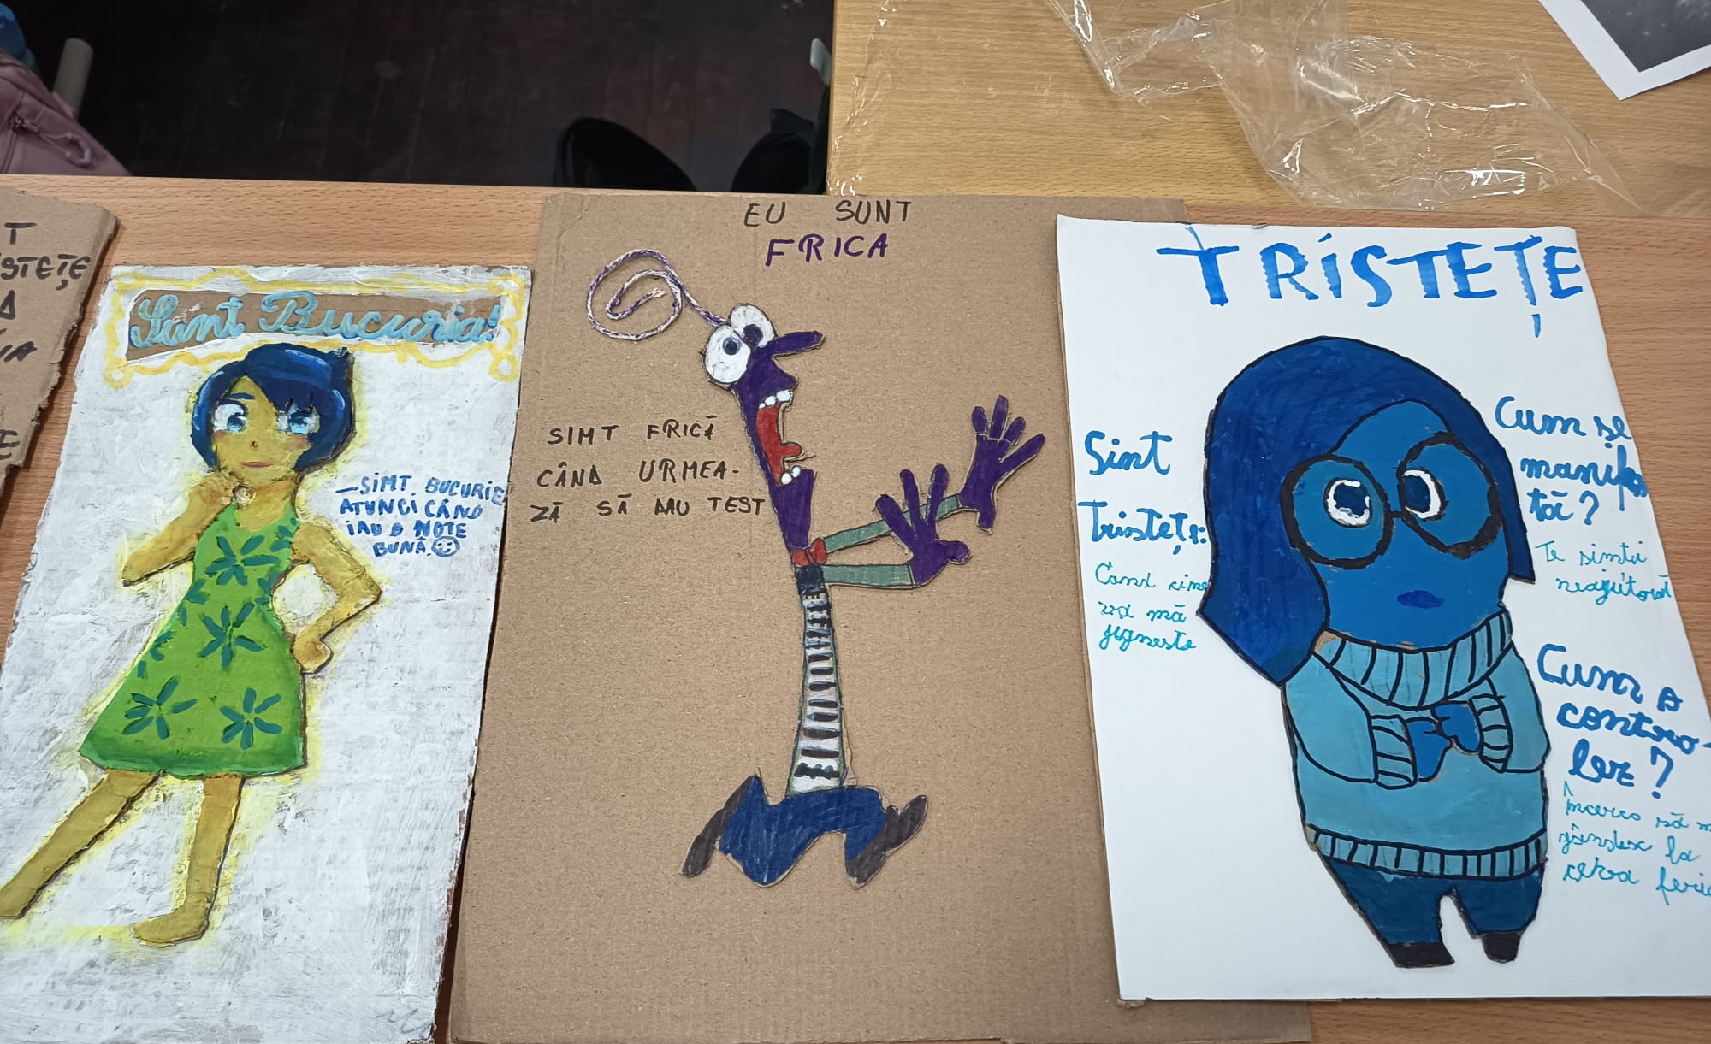
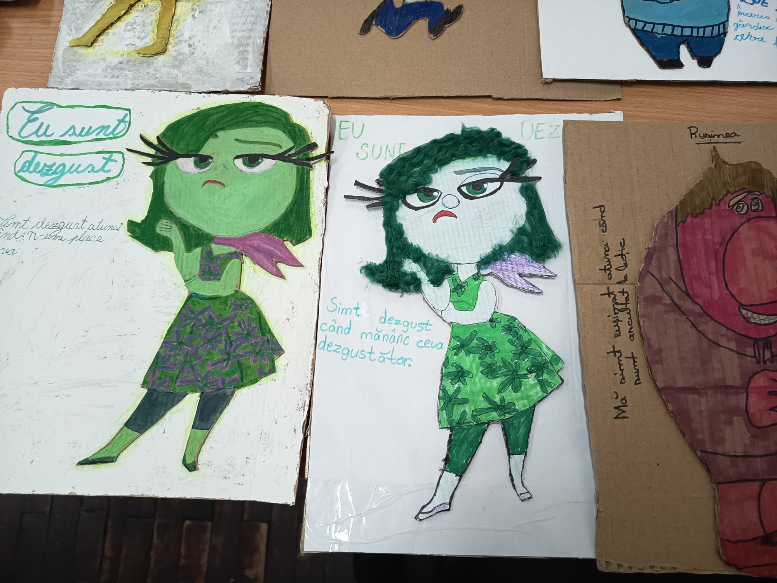
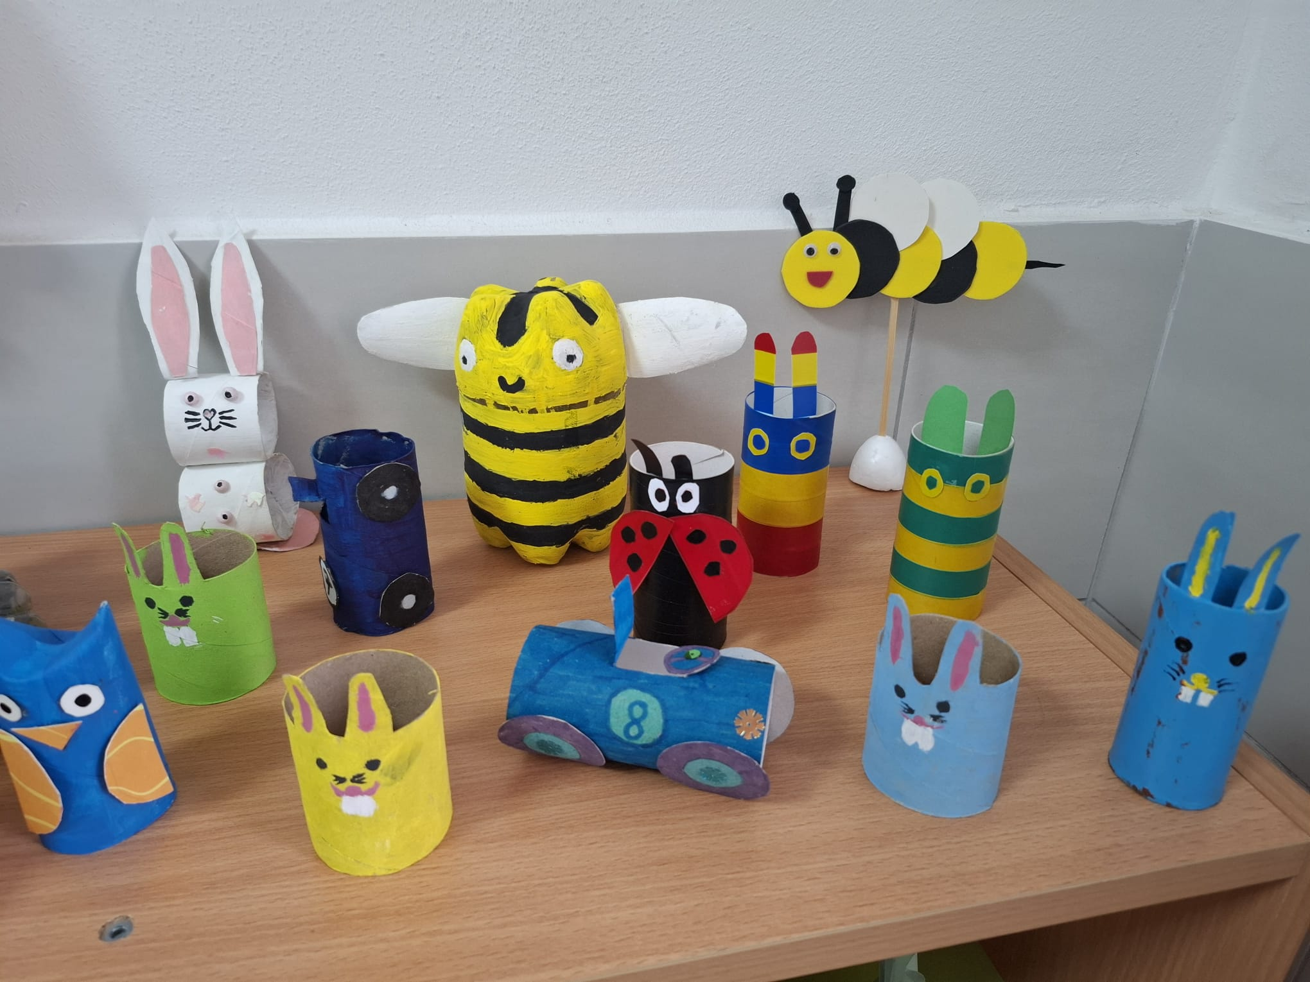
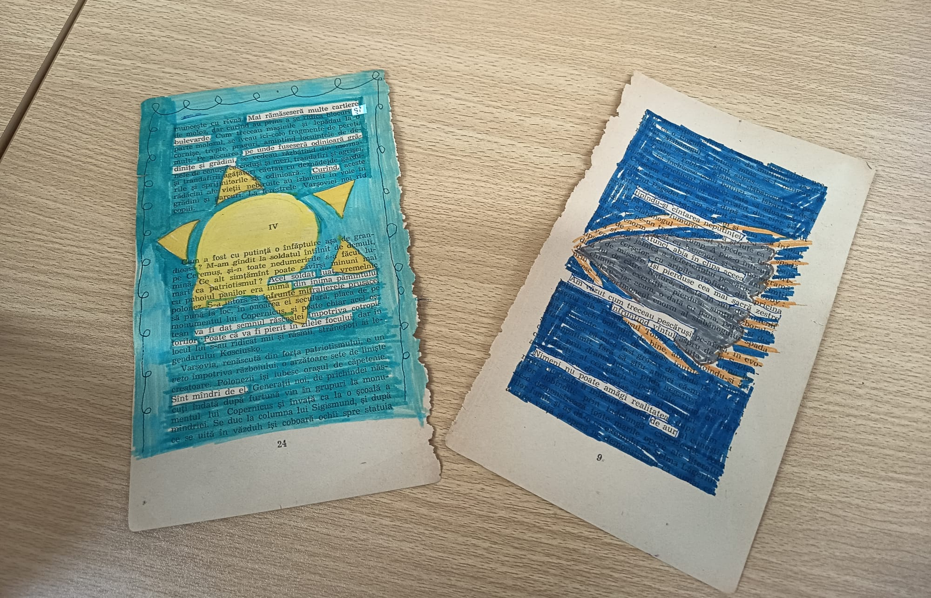
Am învățat că e mai bine, și pentru noi, și pentru planetă, să refolosim lucrurile pe care le avem, dându-le o viață nouă cu ajutorul imaginației.

Slide 7
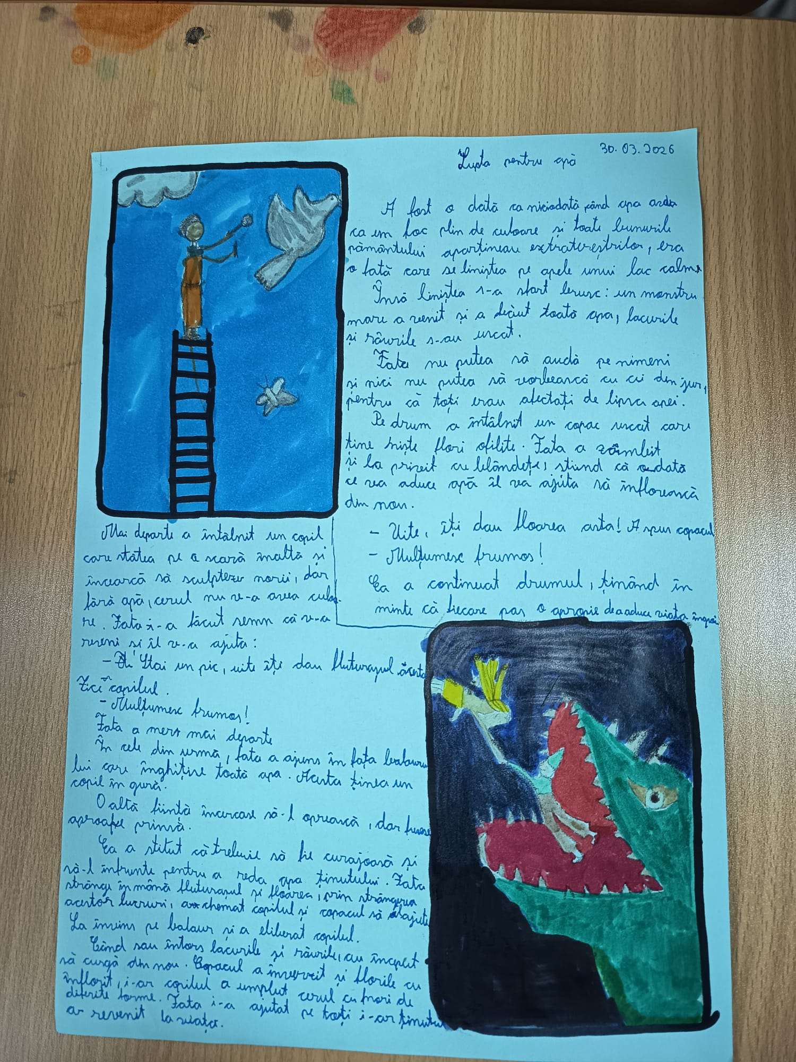
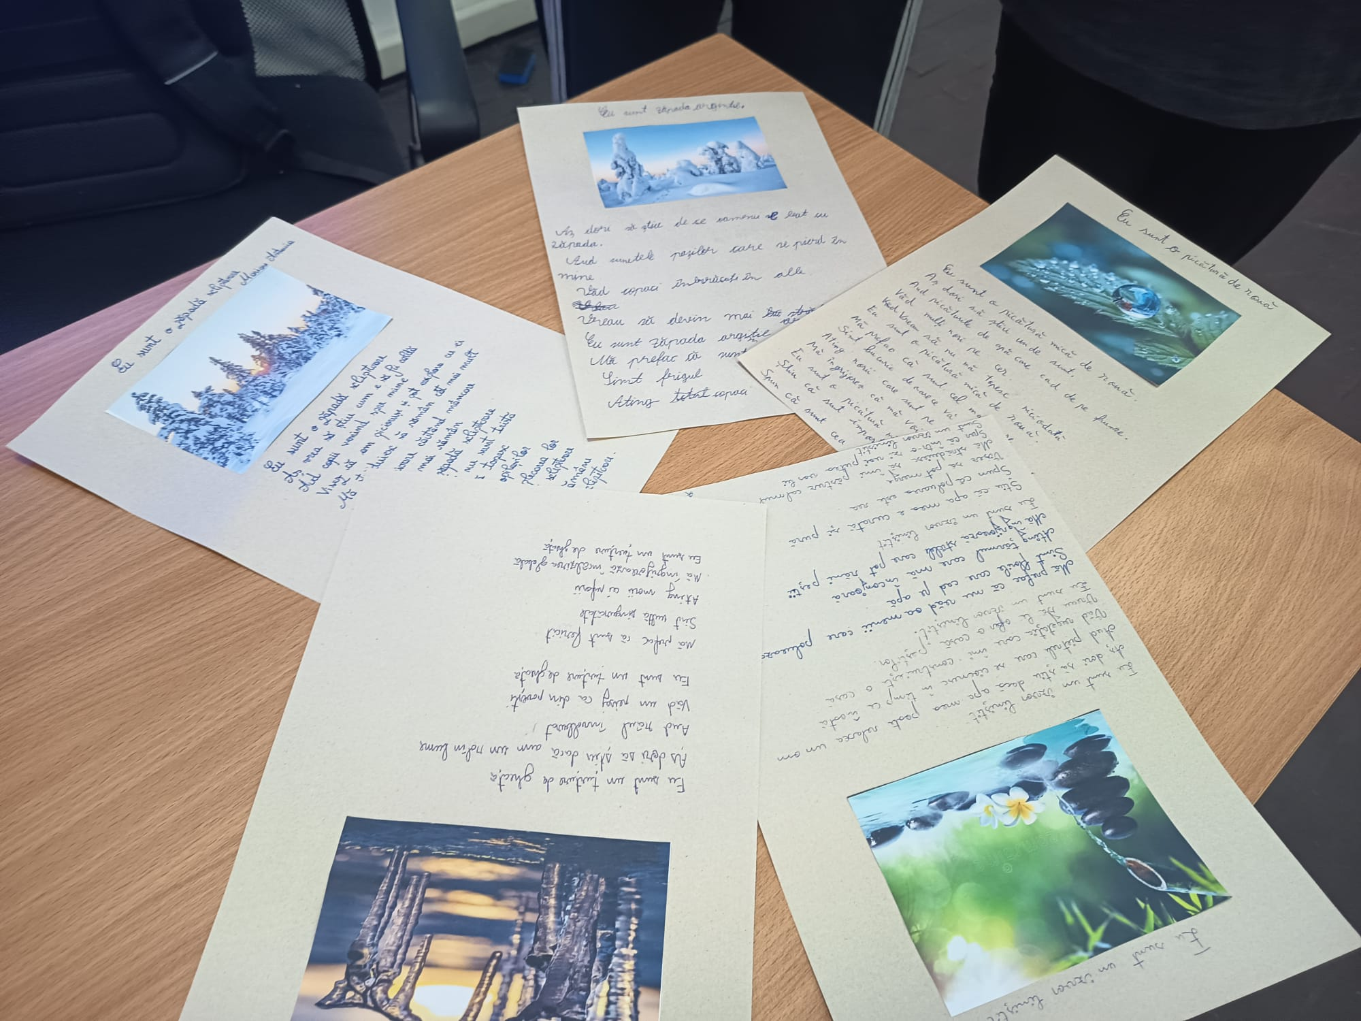
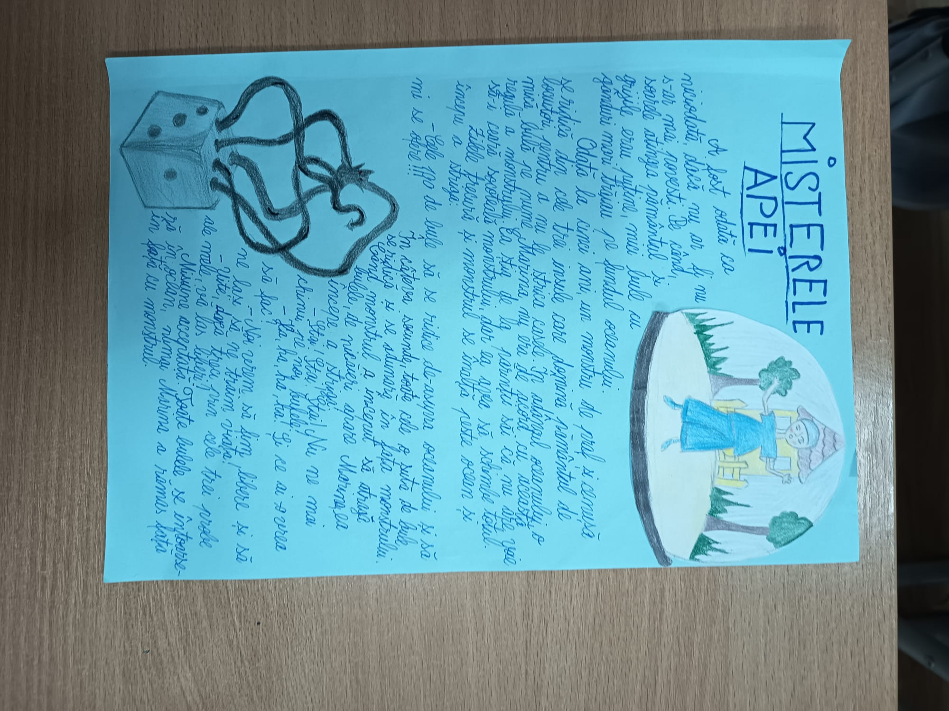
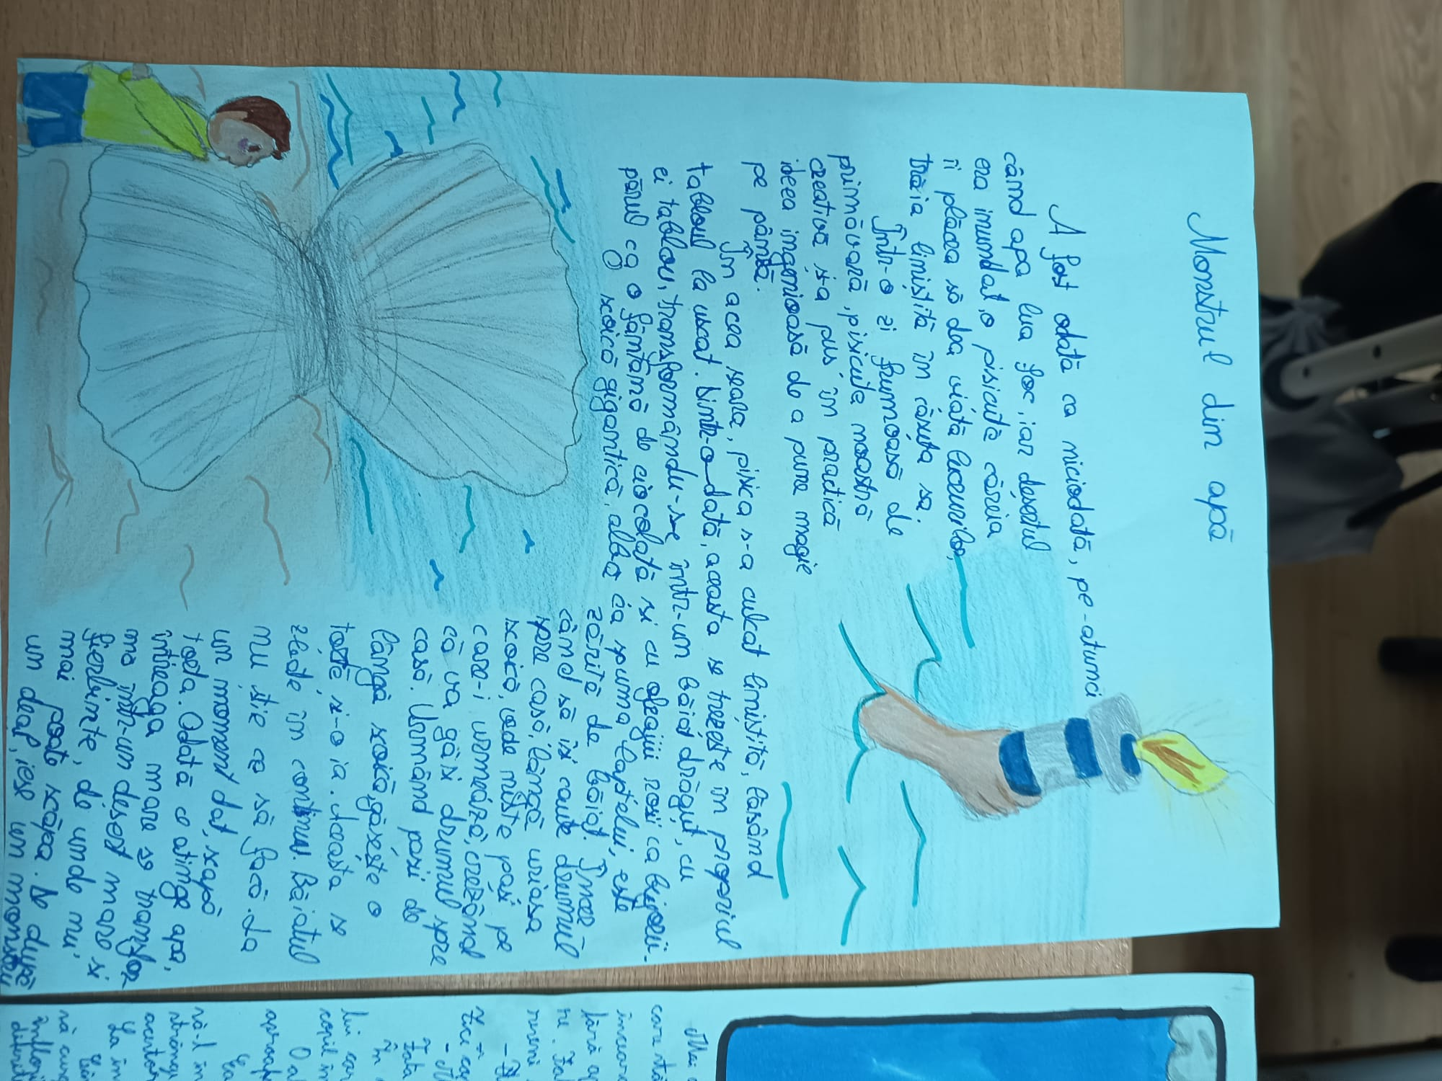
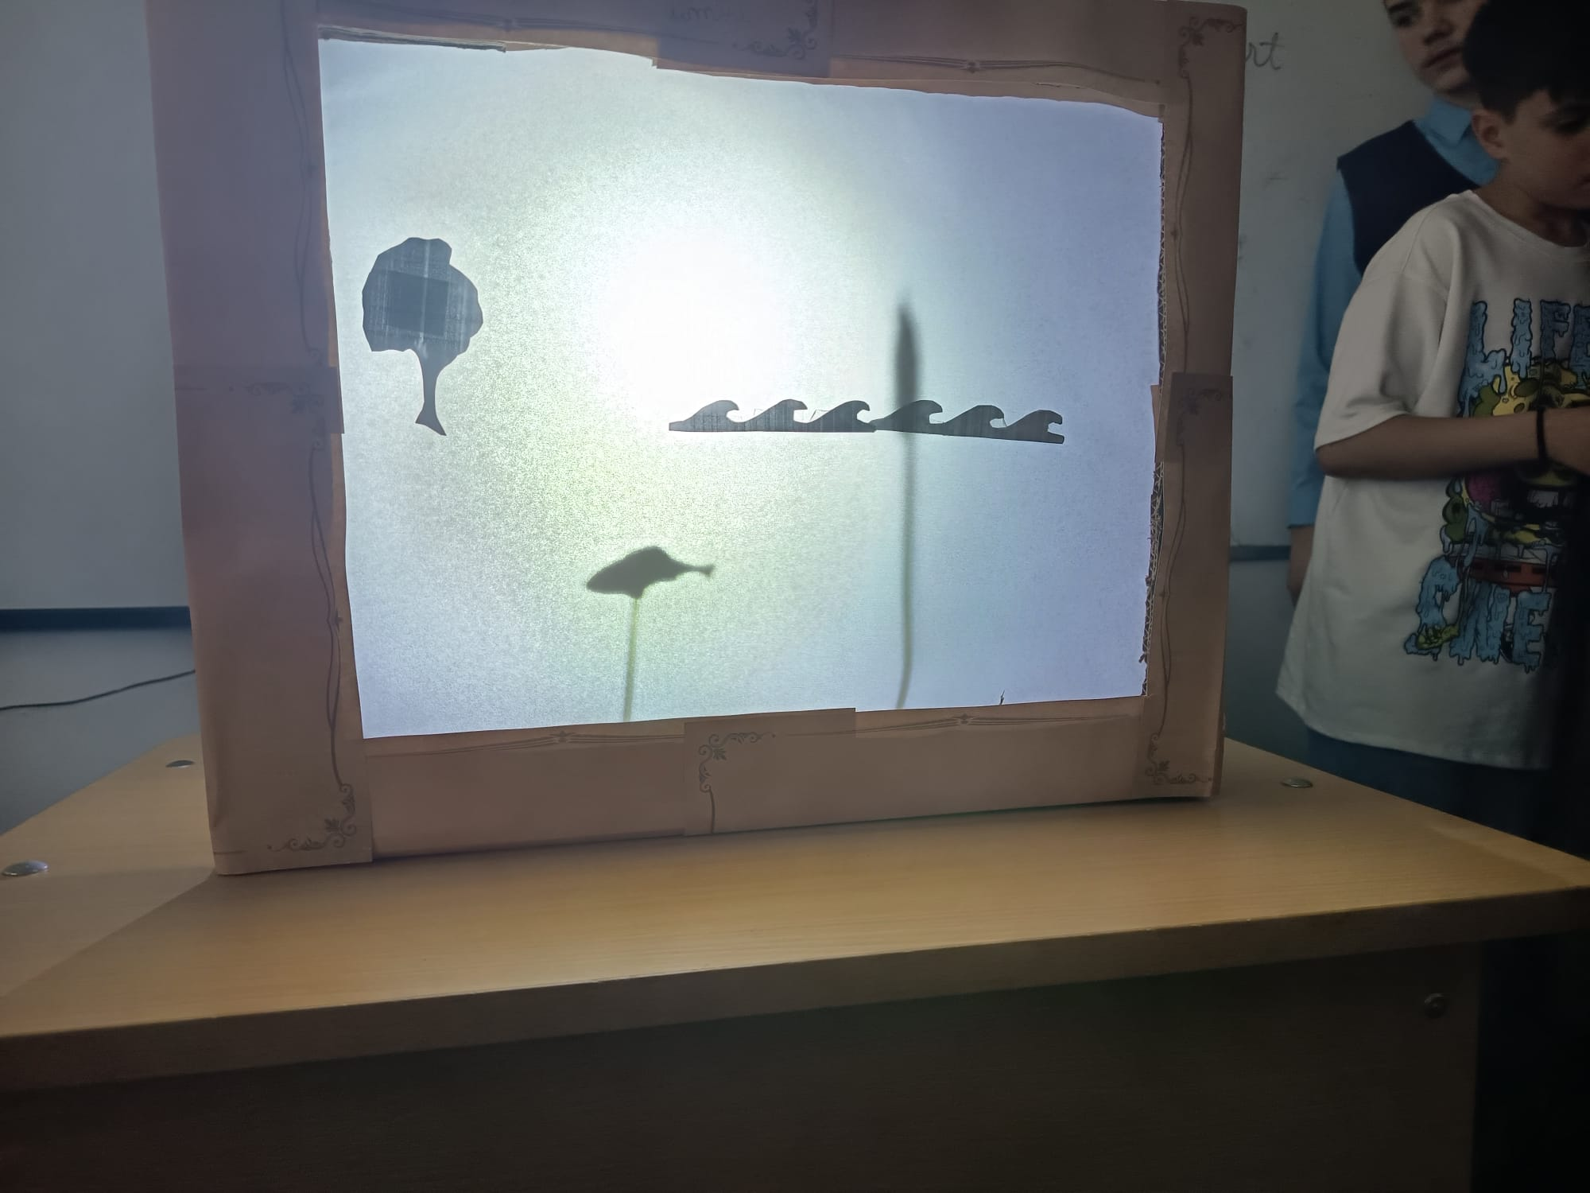
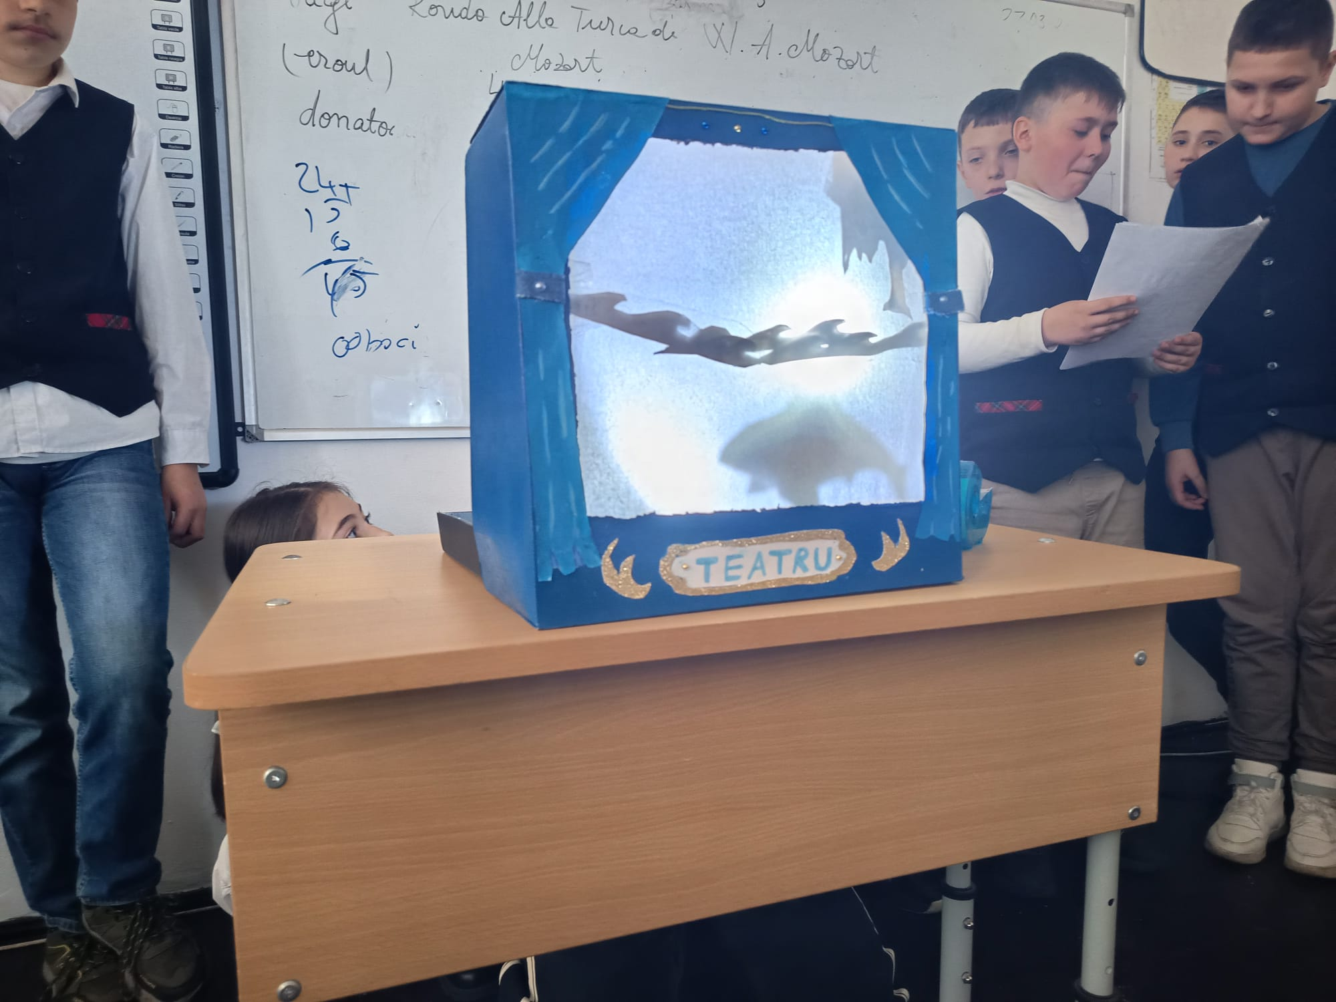
Ne-am inspirat din natură și am scris poezii, basme și piese de teatru

Slide 8
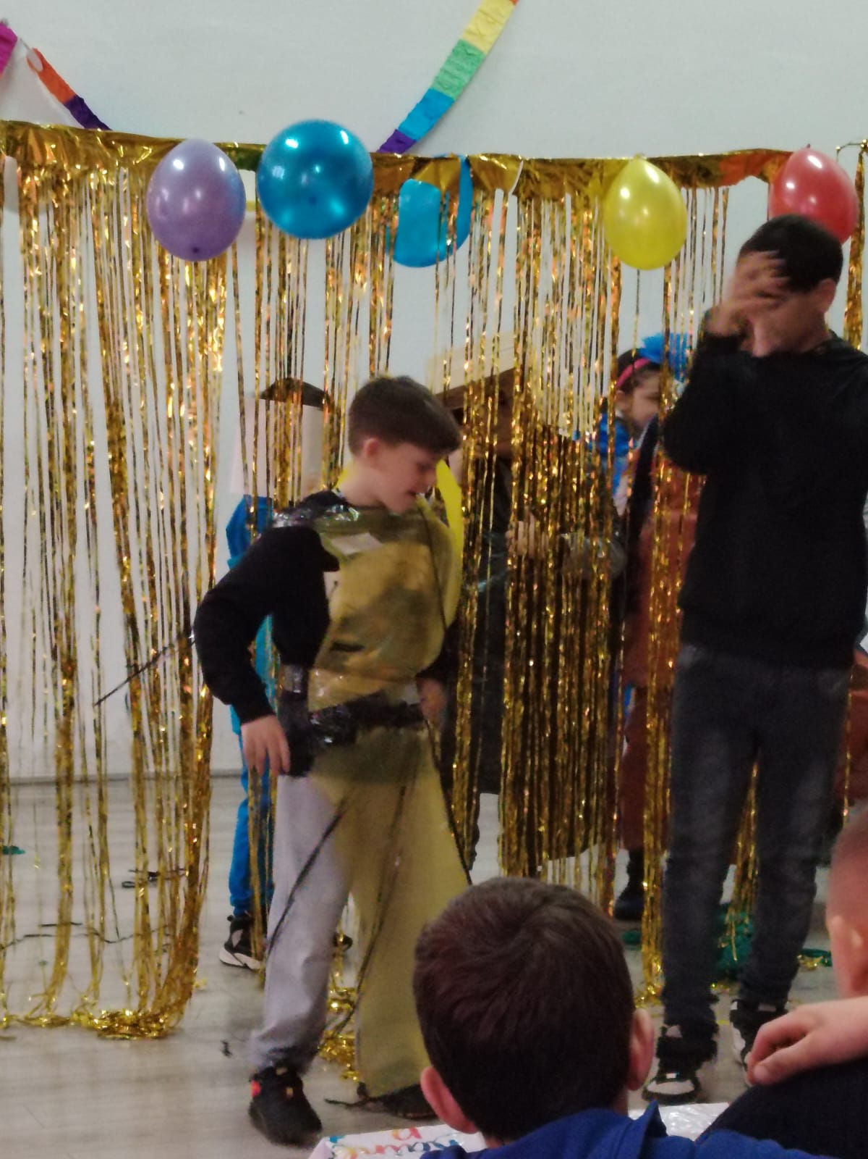
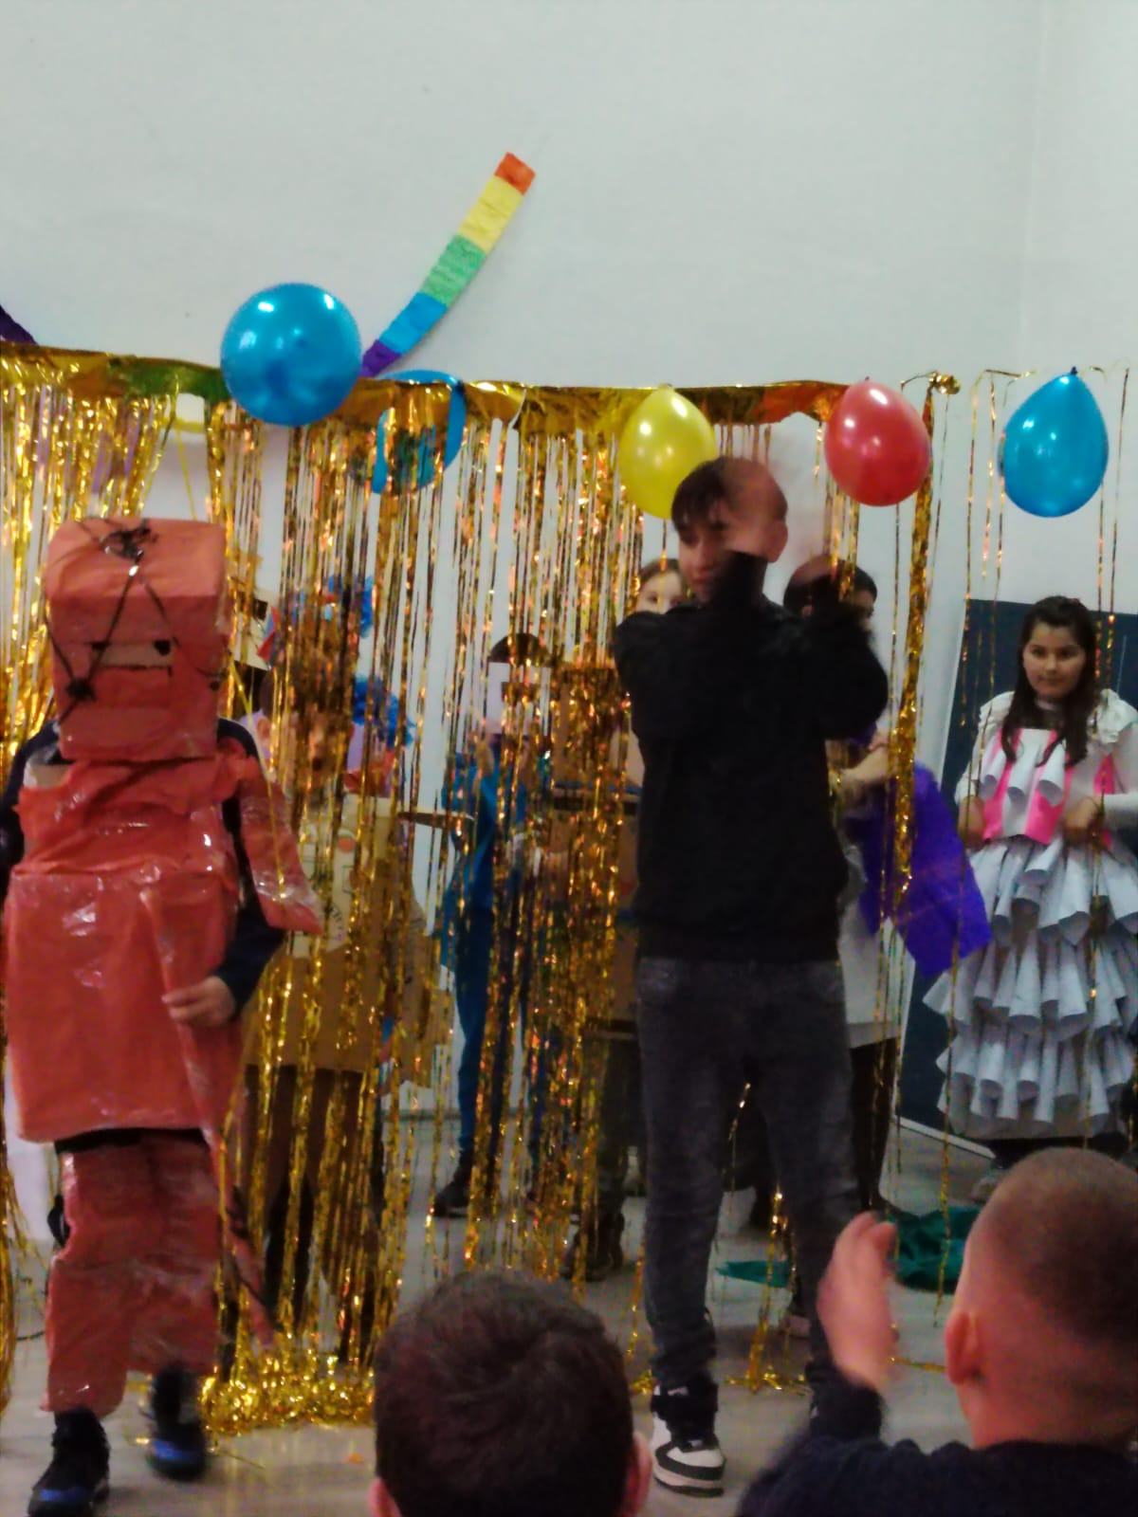
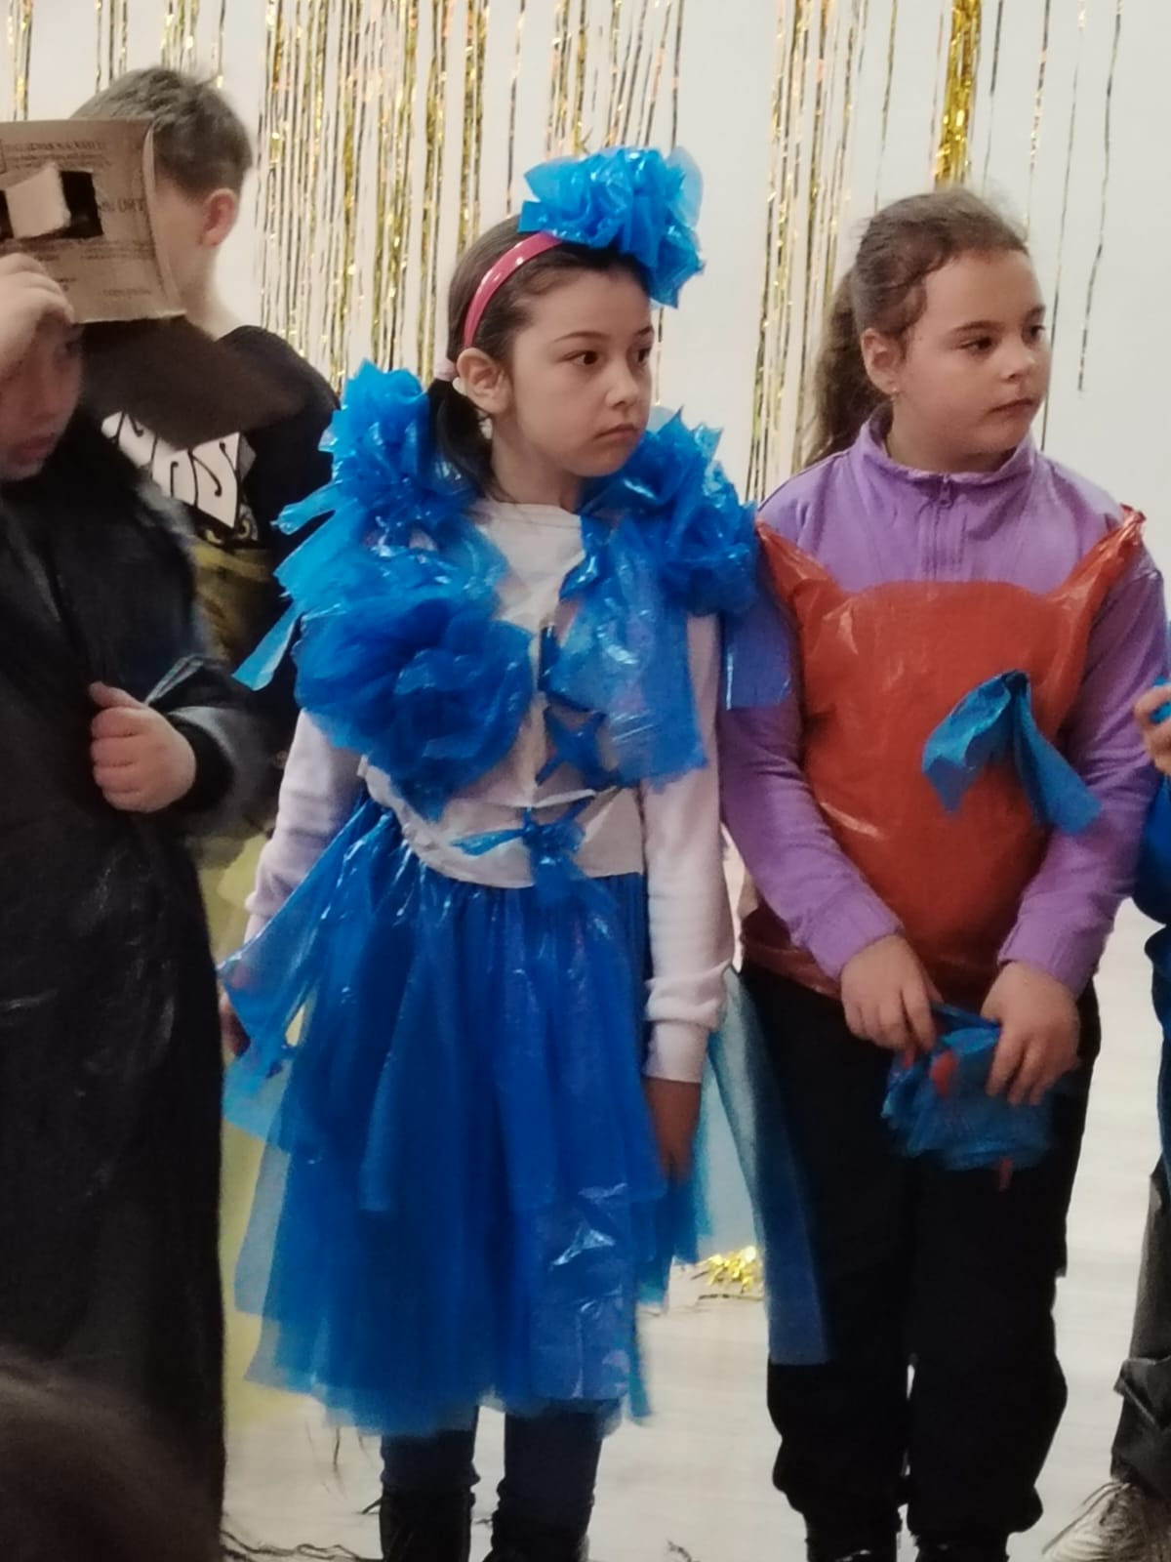
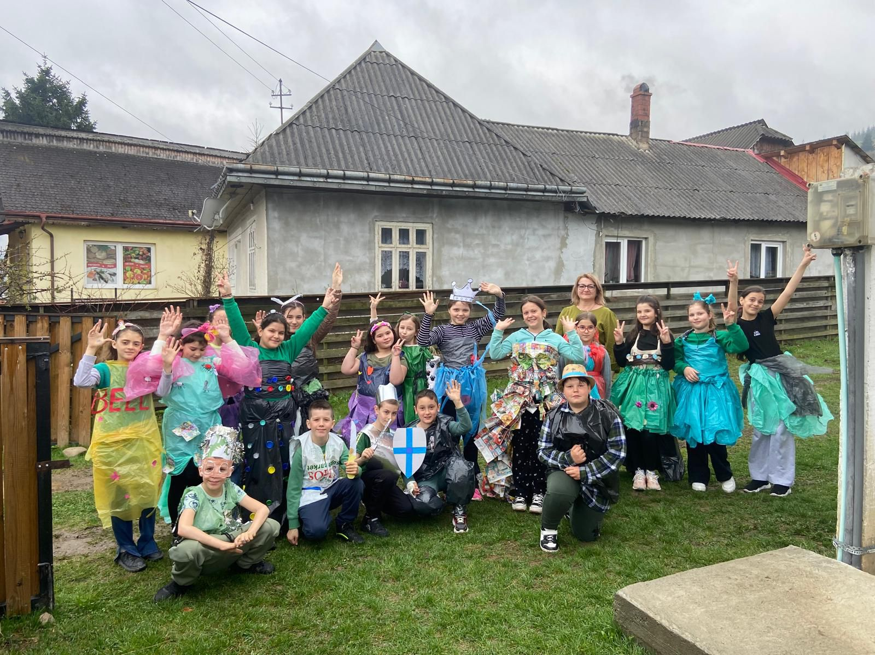
Parada costumelor ECO a încântat privirile spectatorilor.

Slide 9
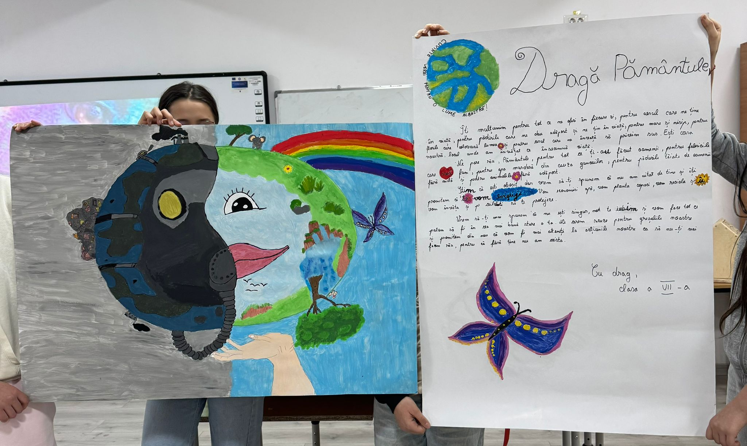
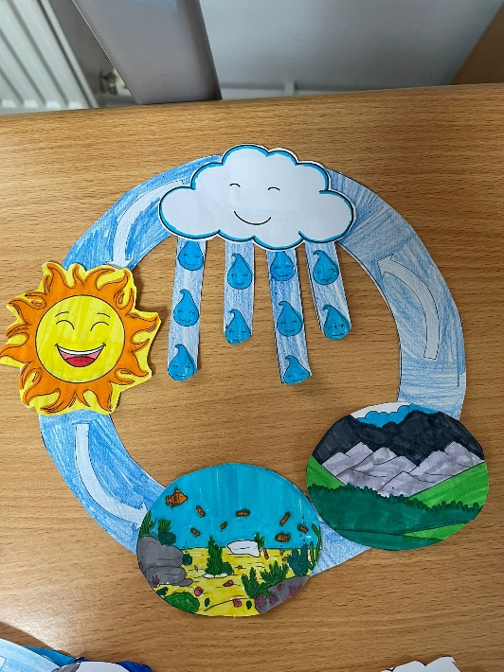
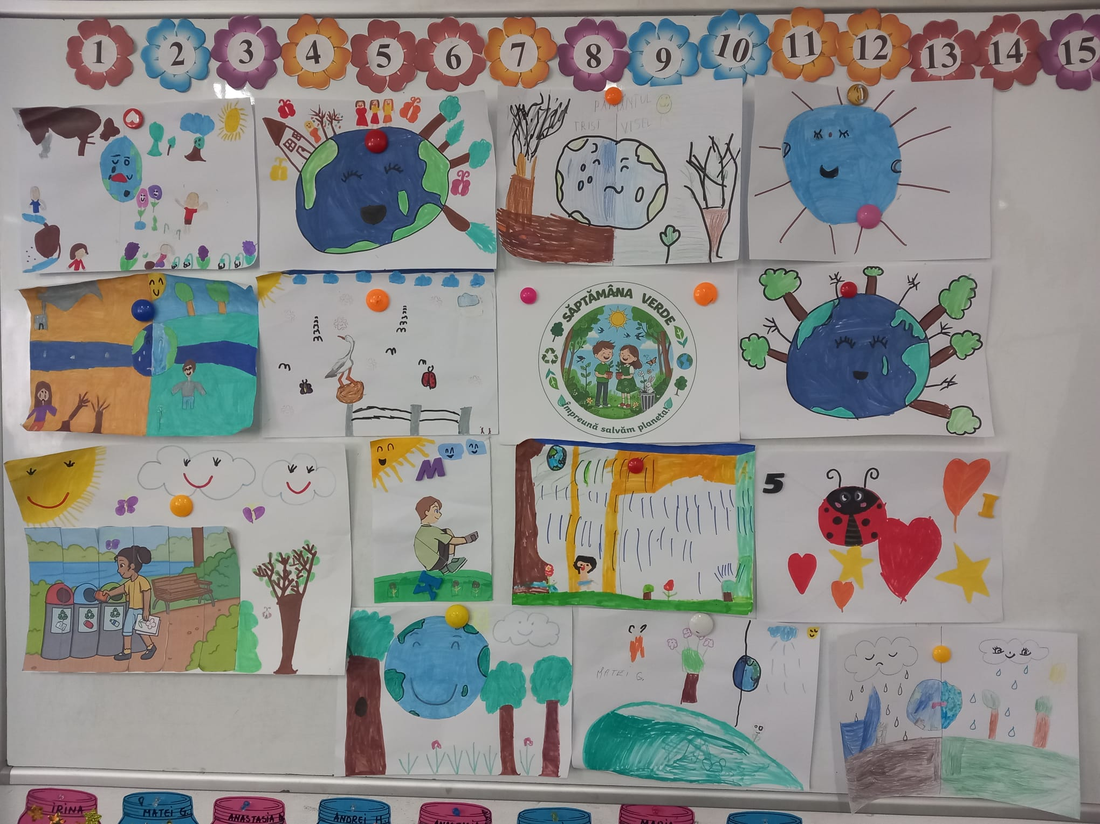
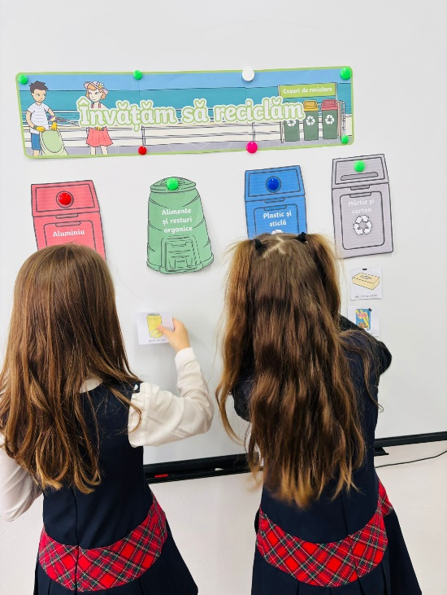
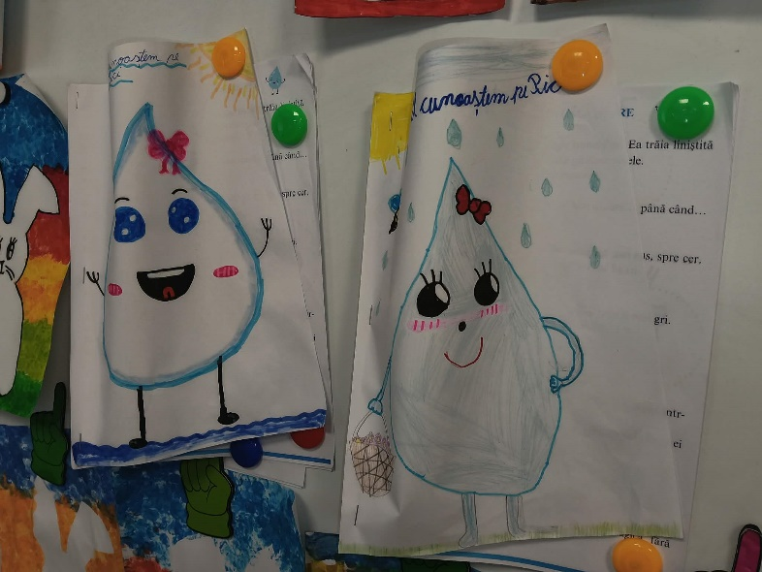
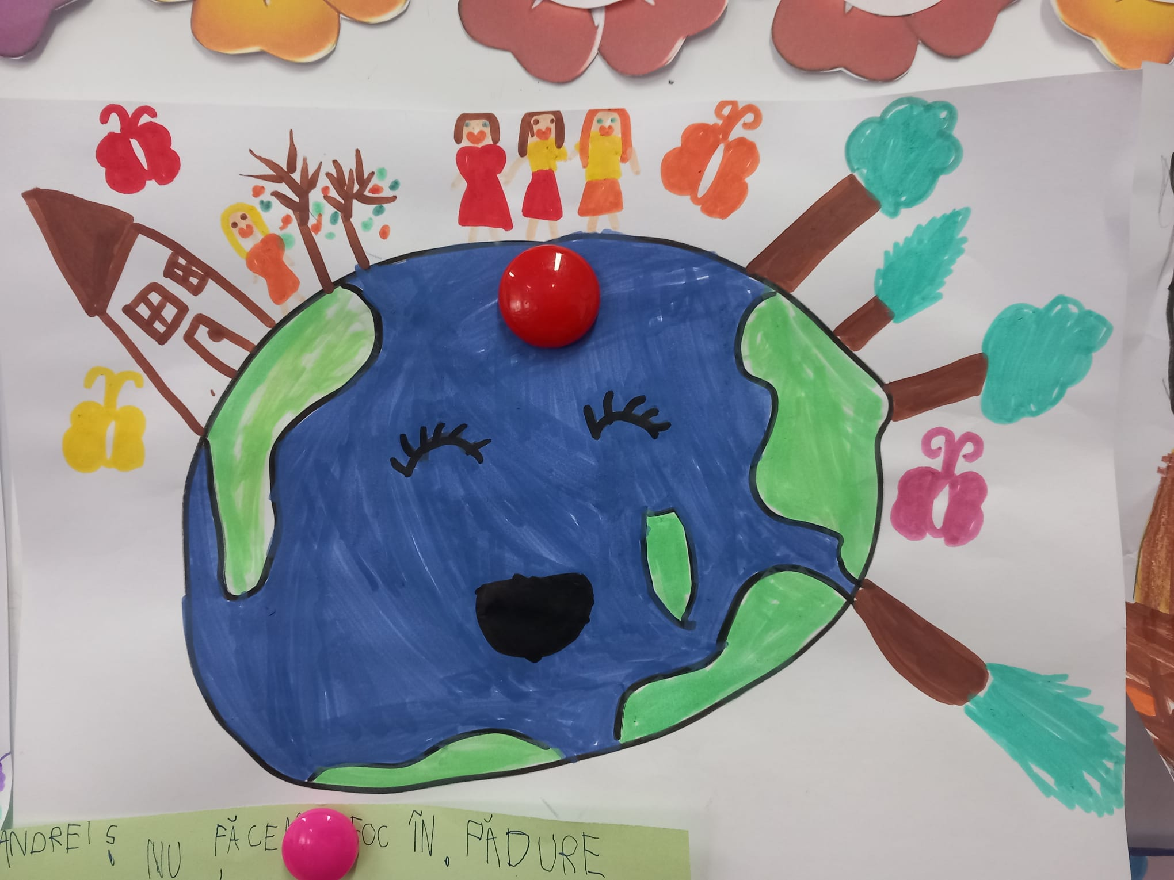
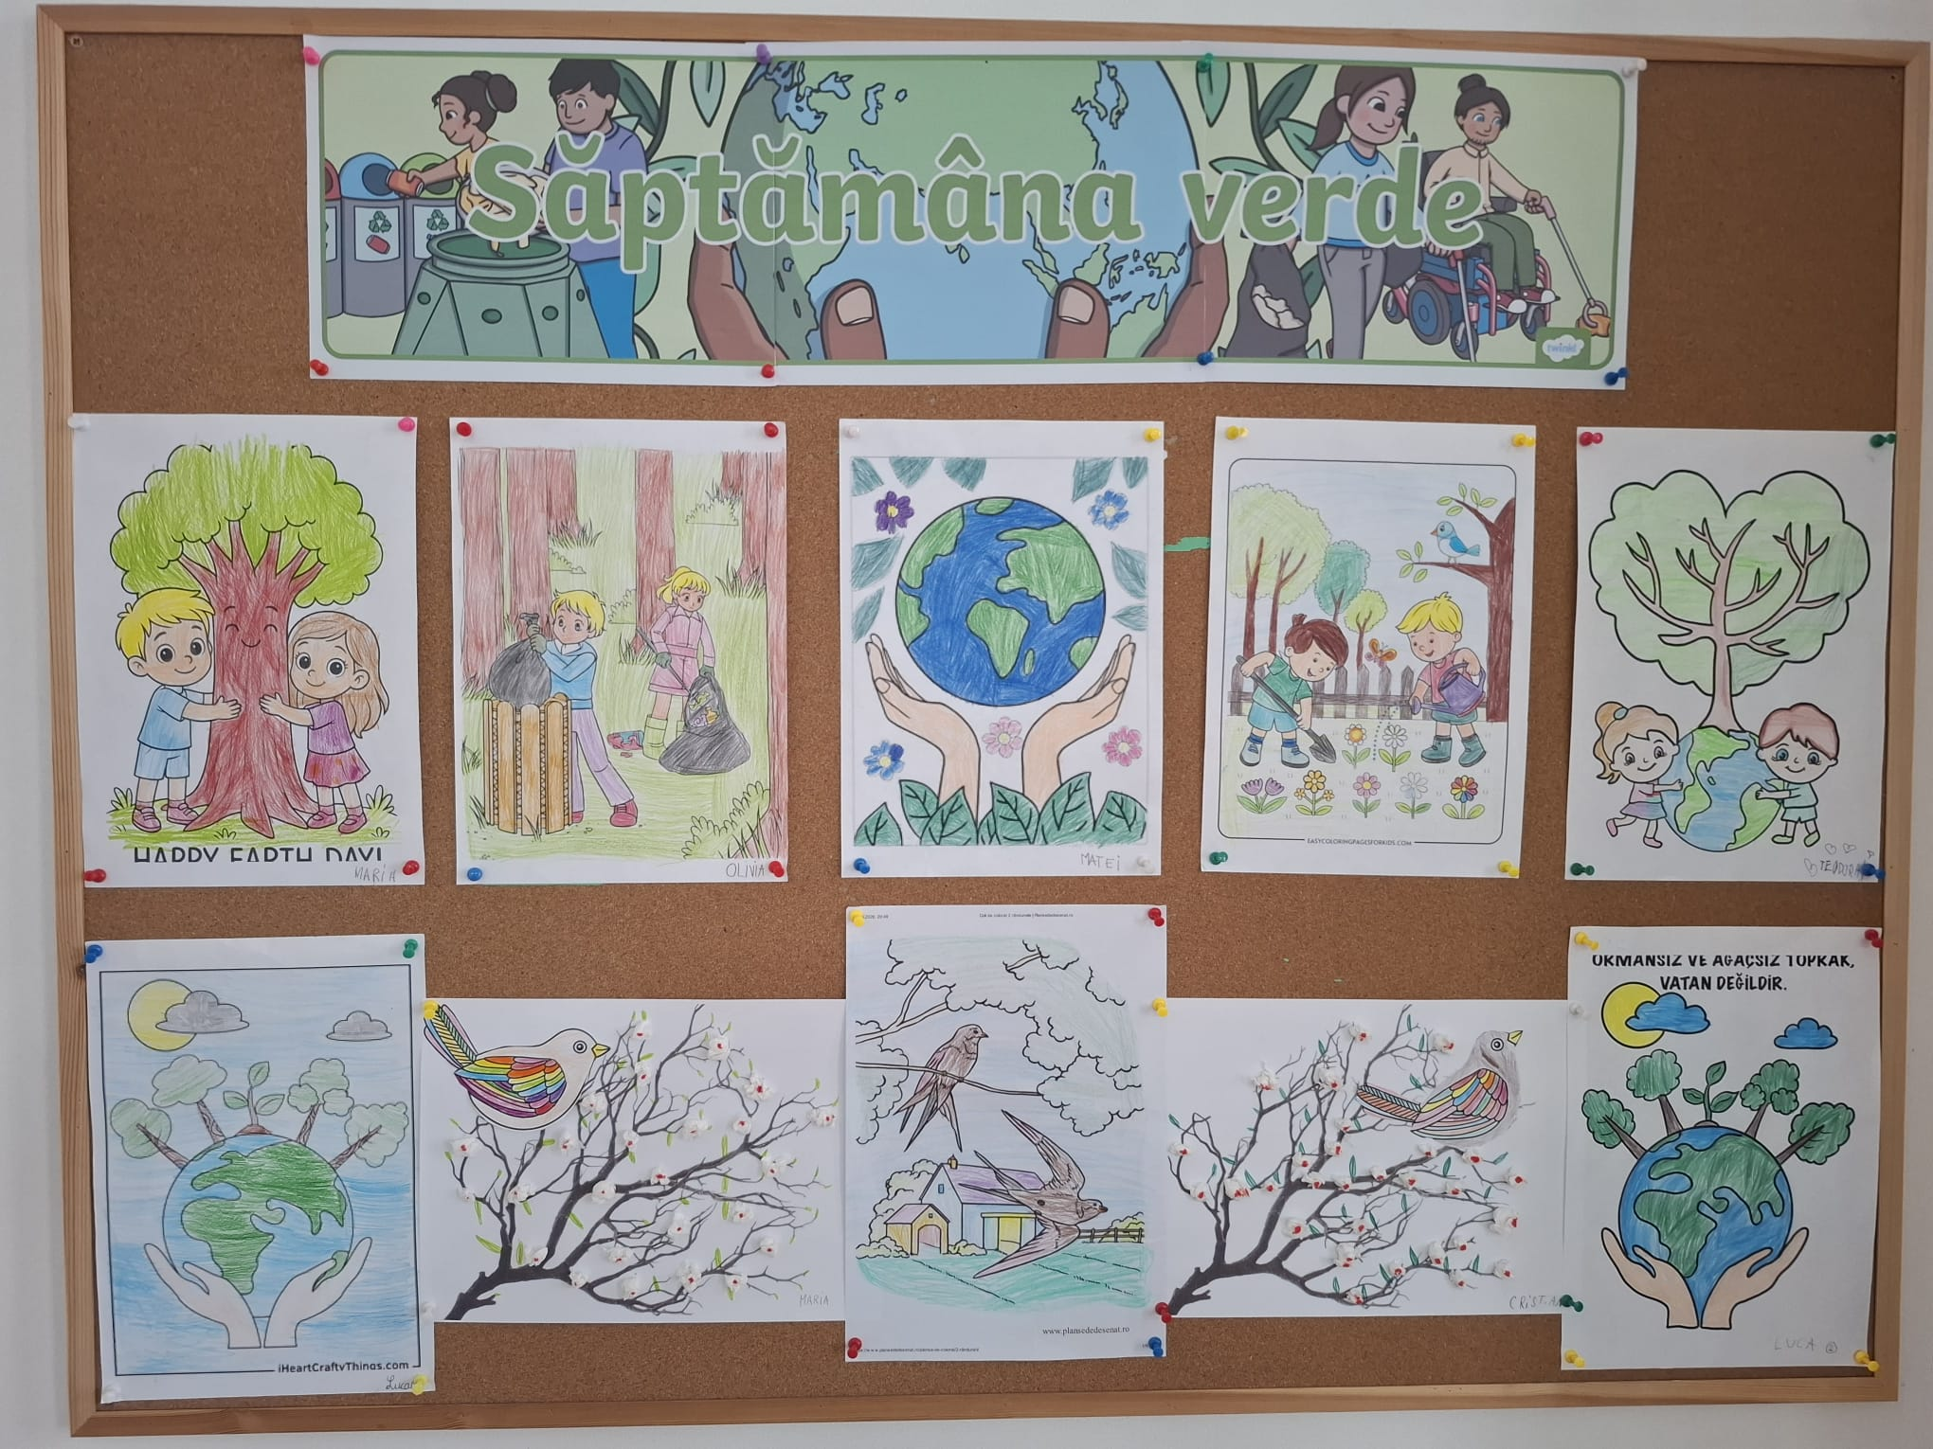
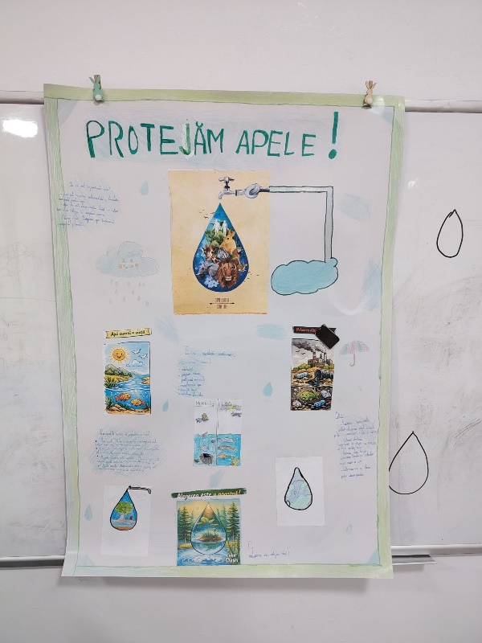
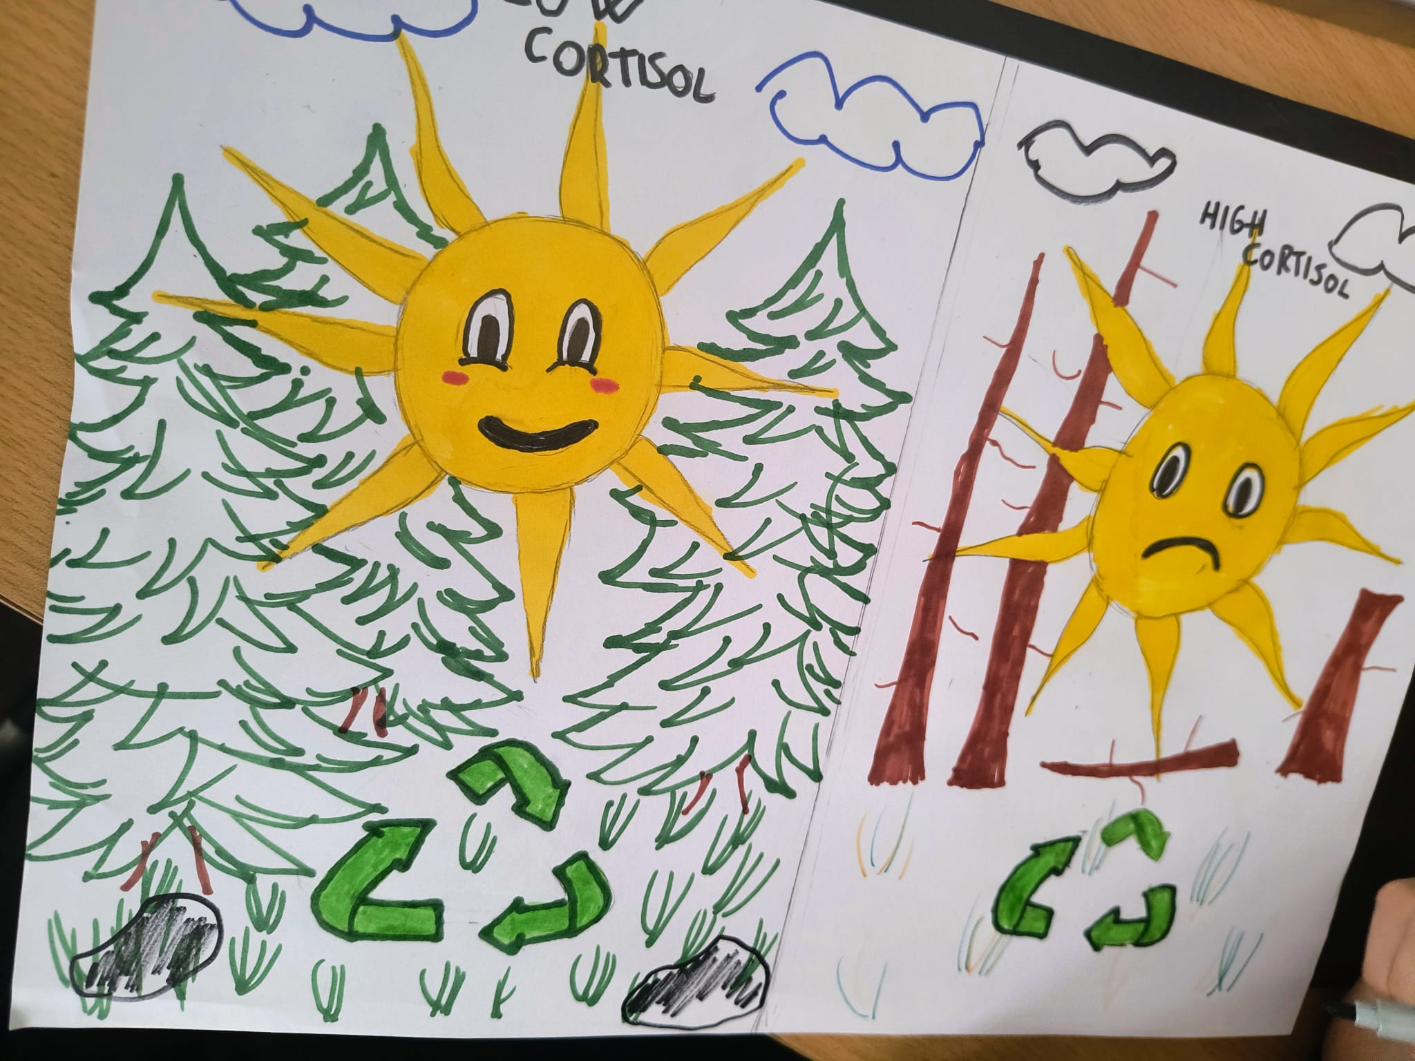
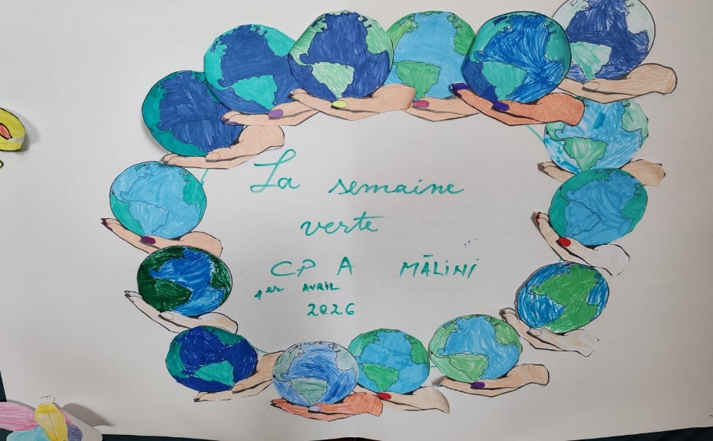
Ne-am informat și am aflat lucruri noi pe care am vrut să le împărtășim cu ceilalți.

Slide 10
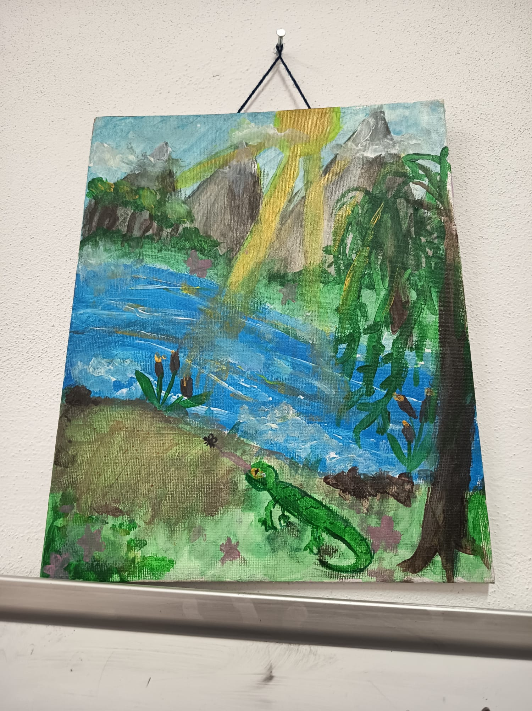
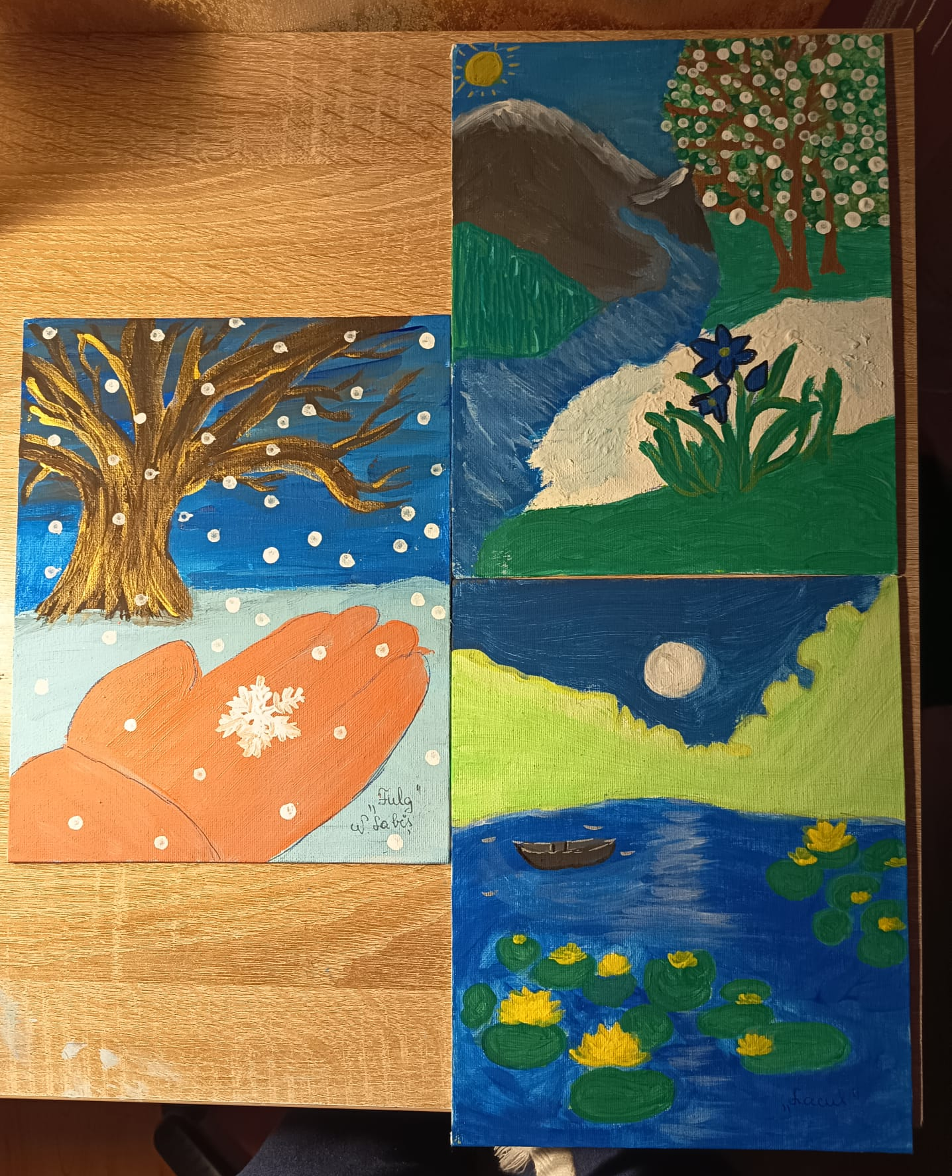
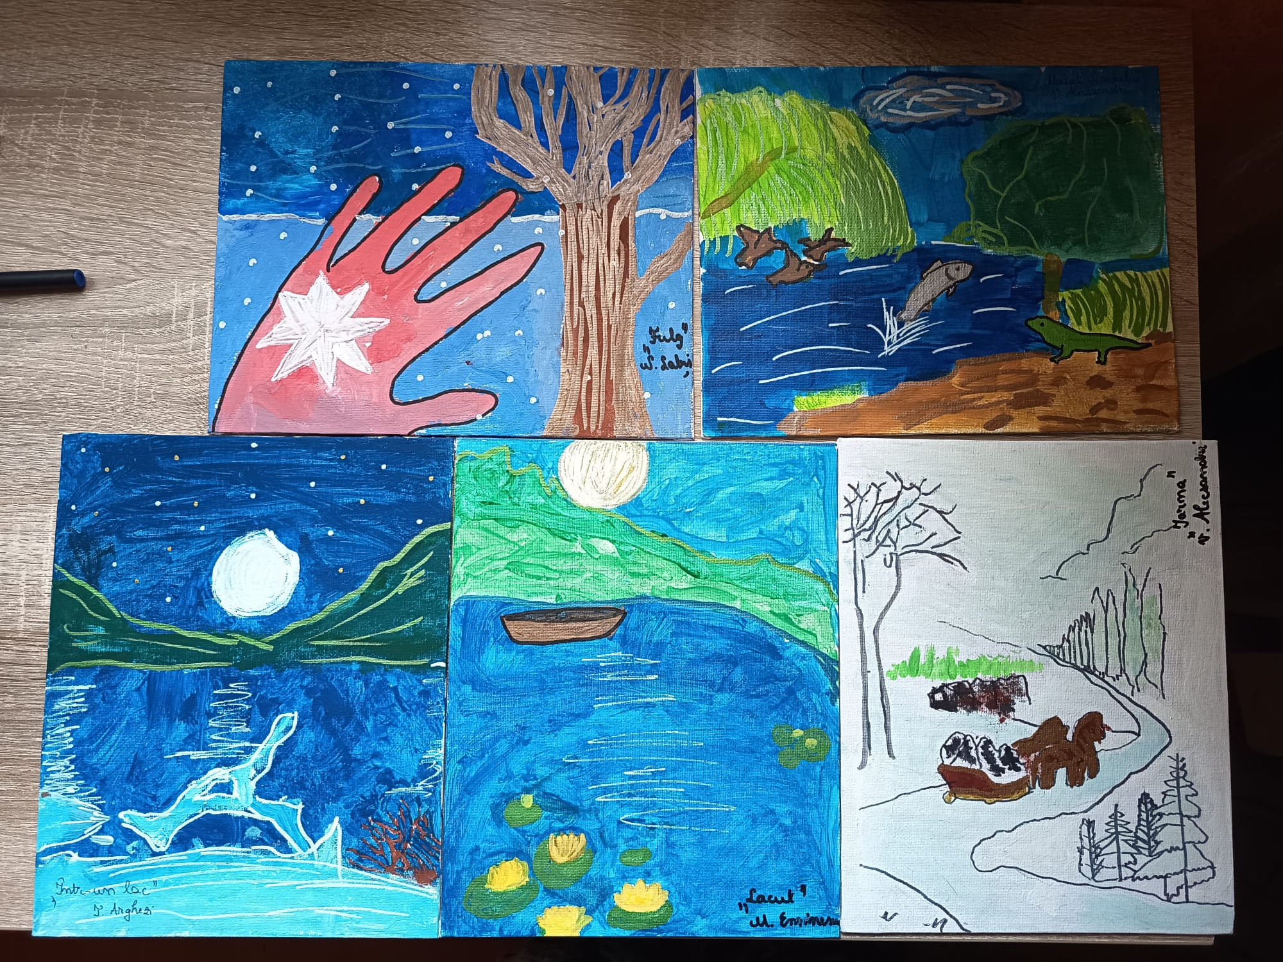
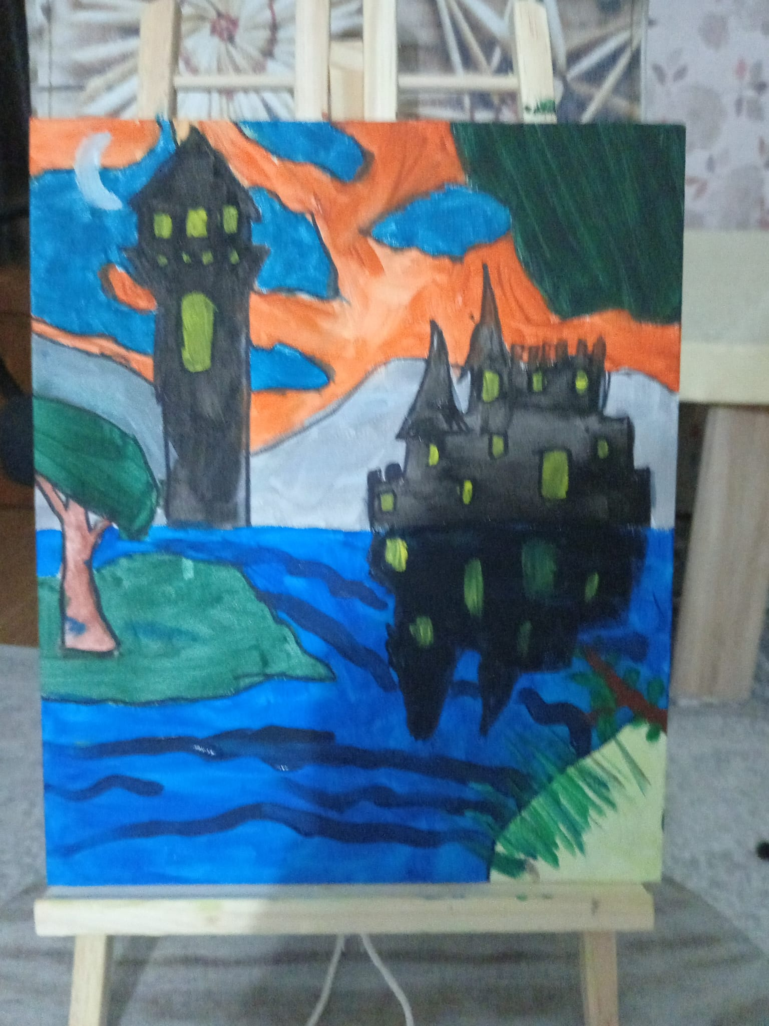
Am transpus în pictură poezii cu apă din literatură

Slide 11
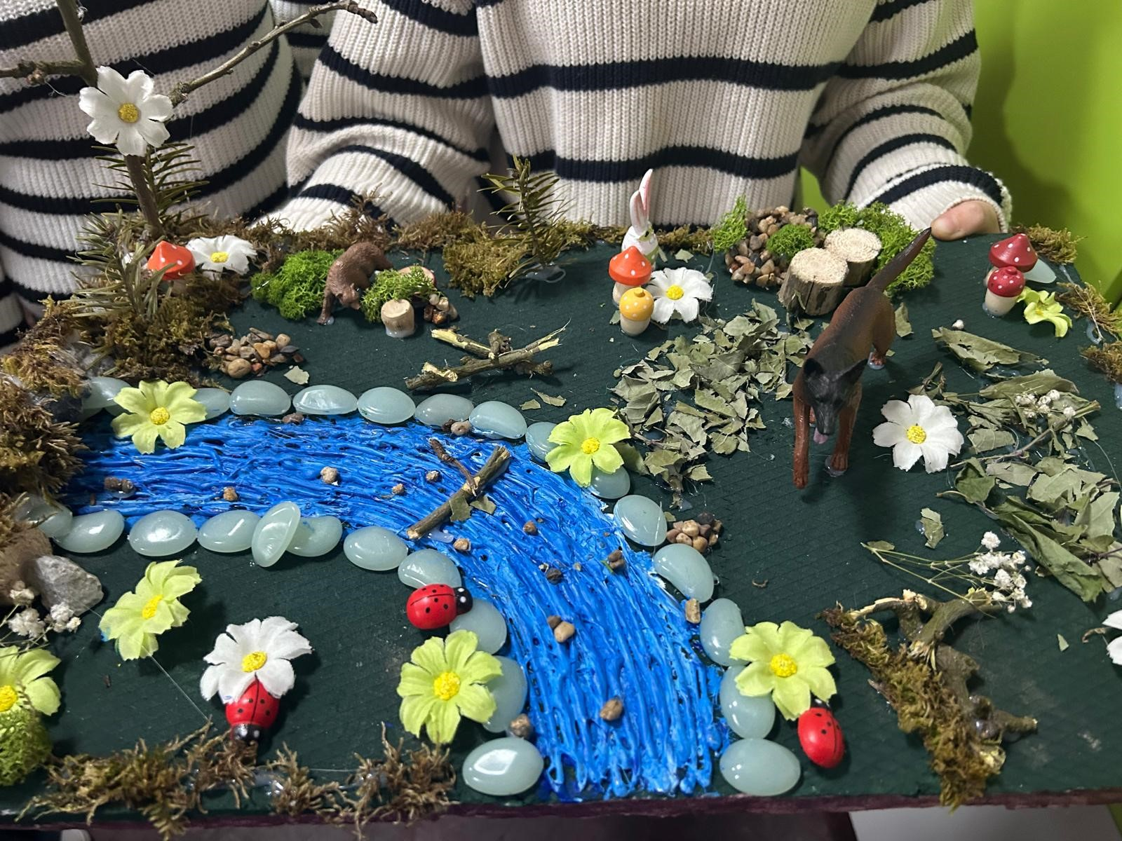
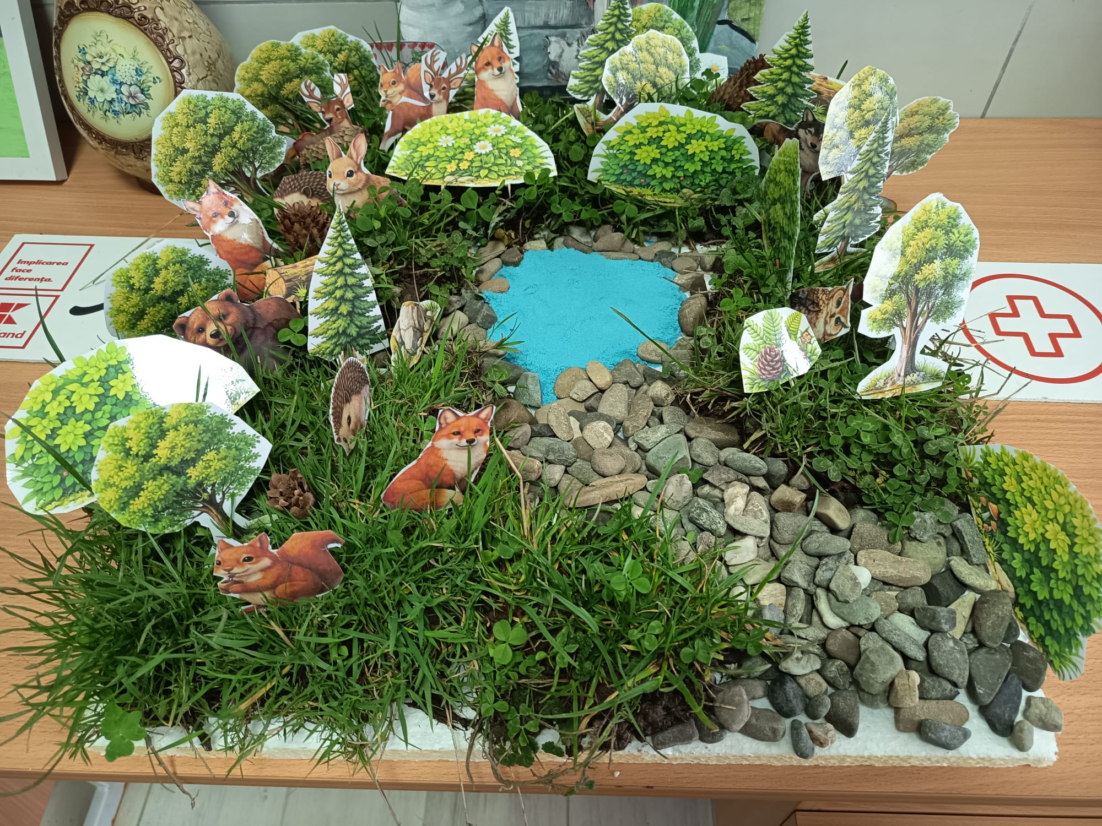
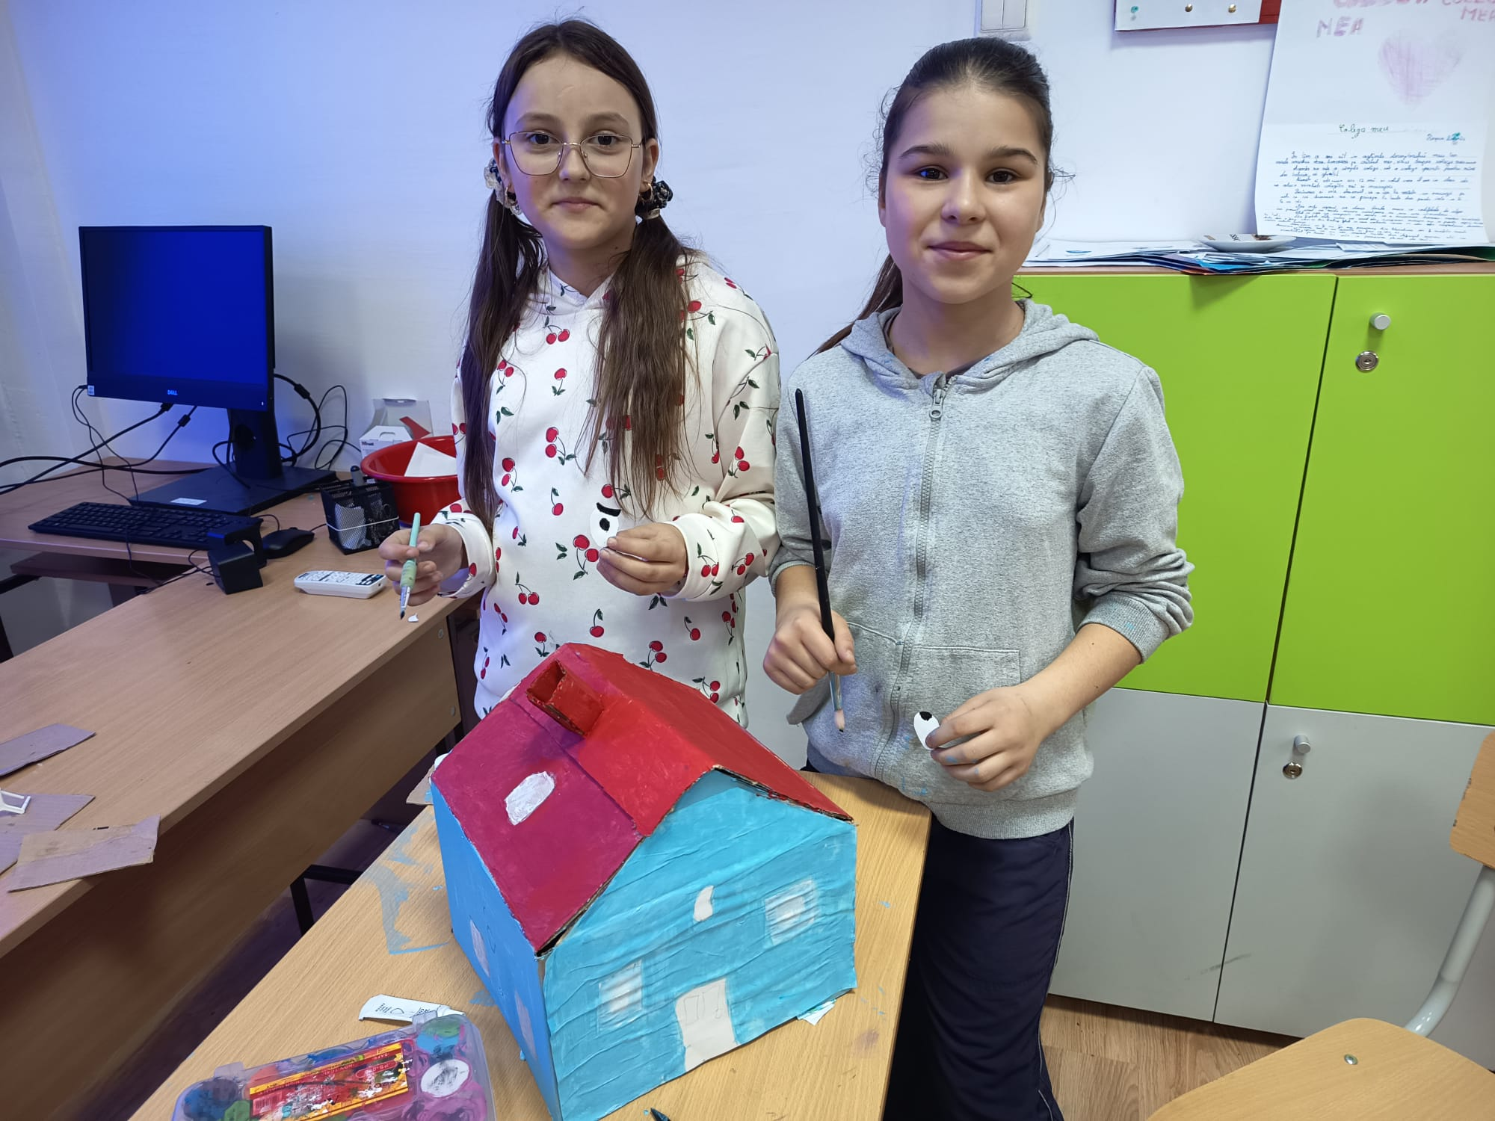
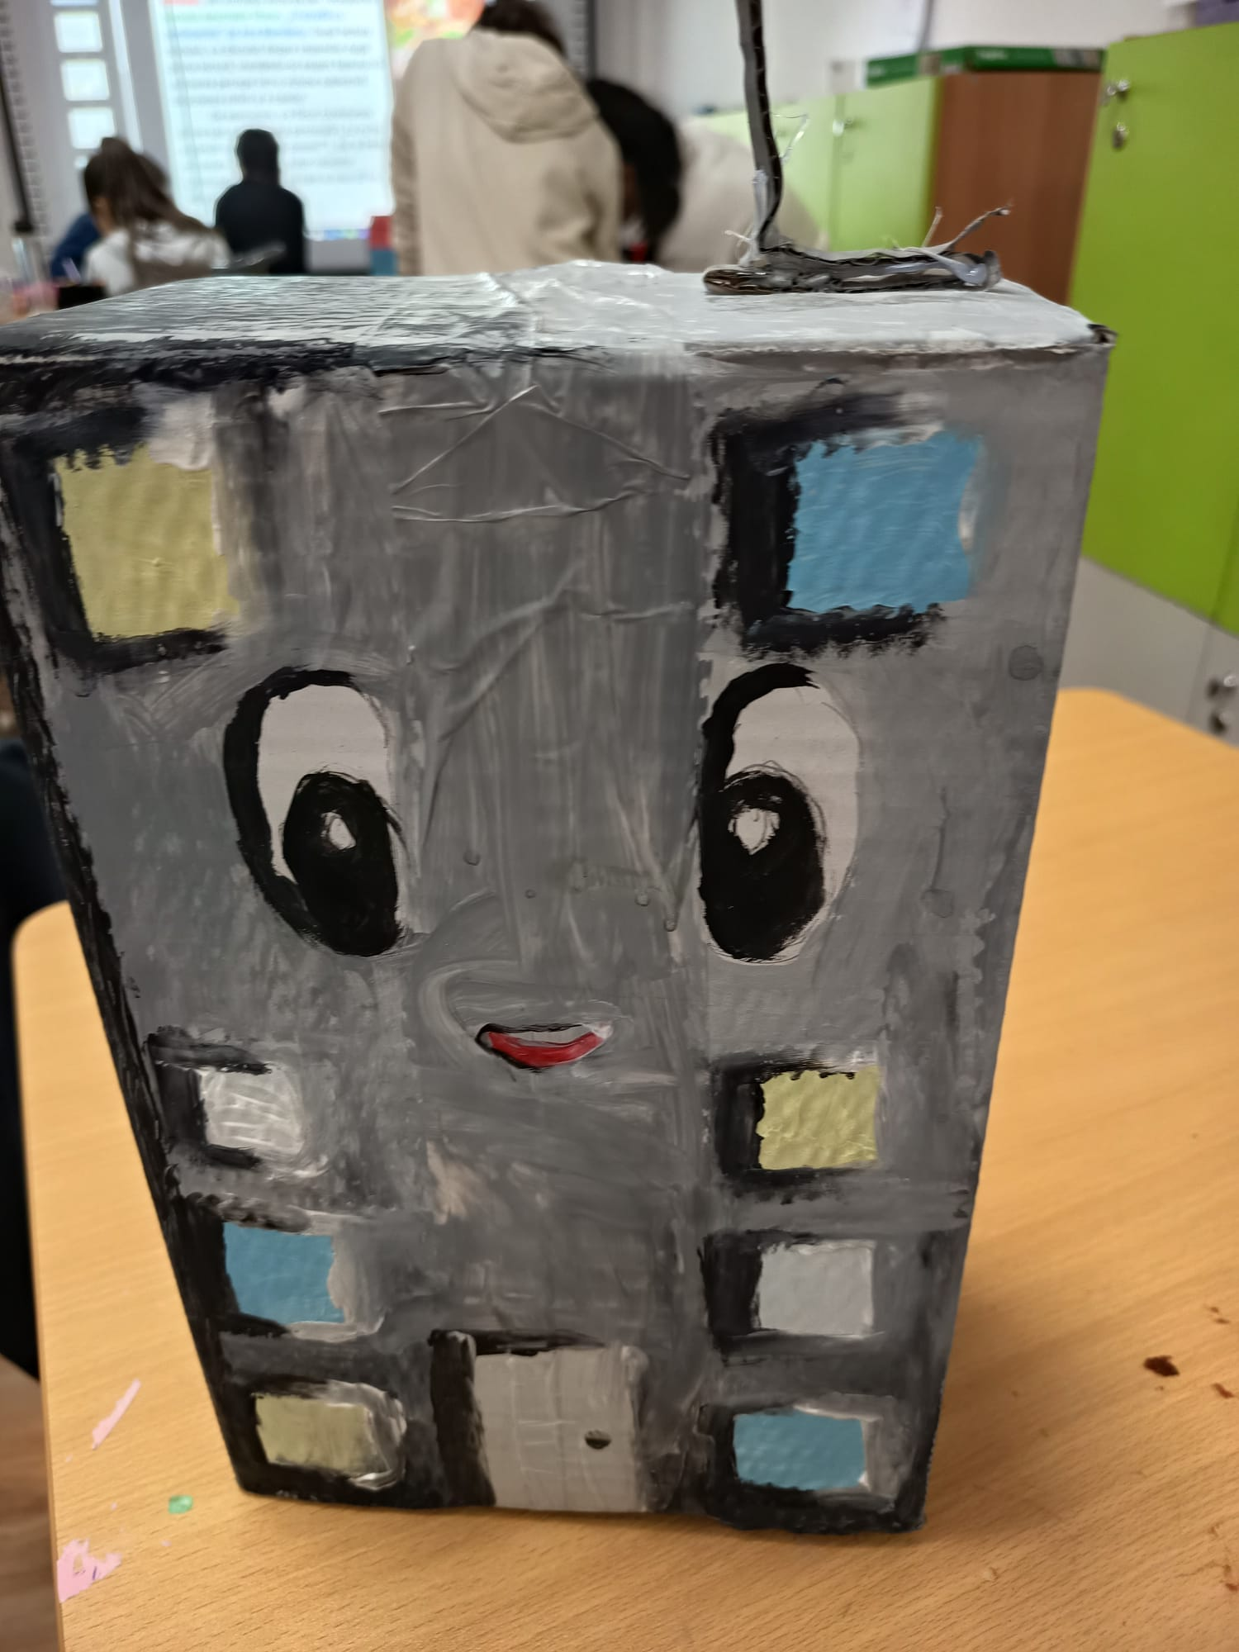
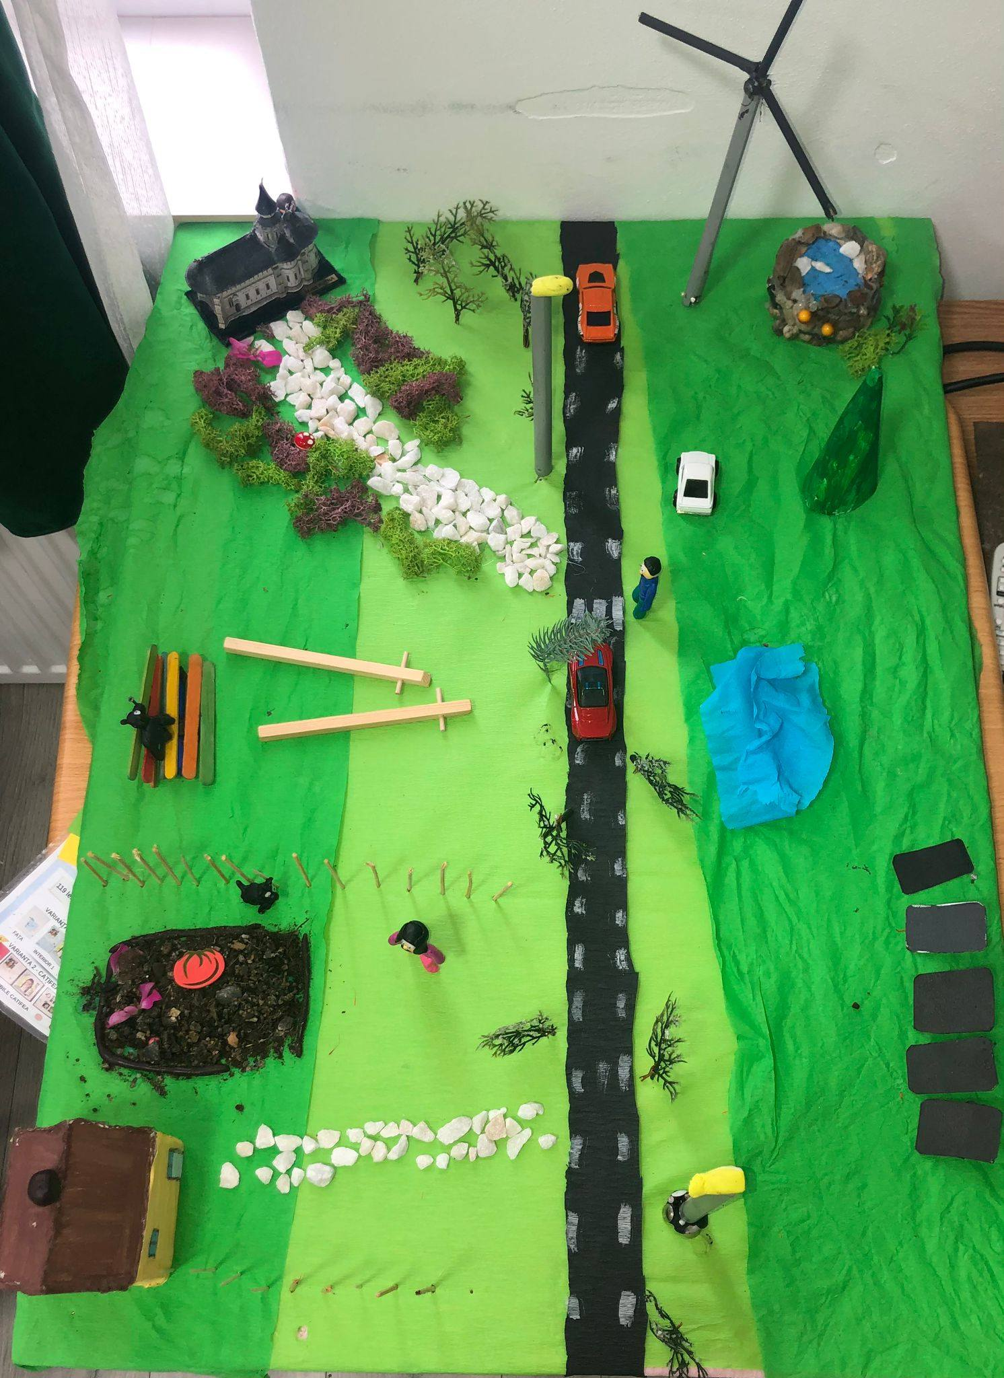
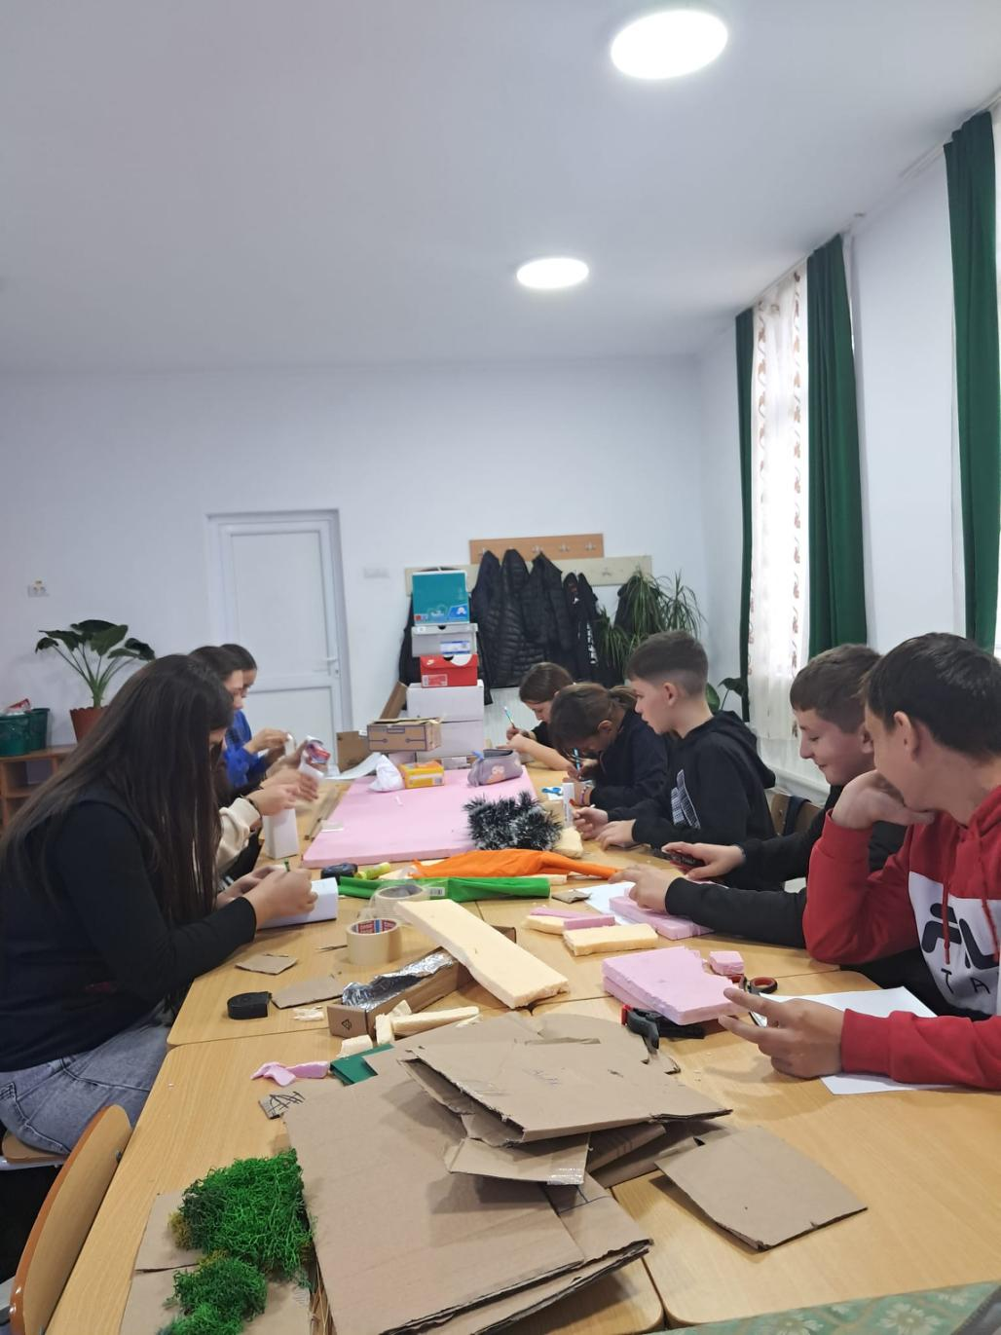
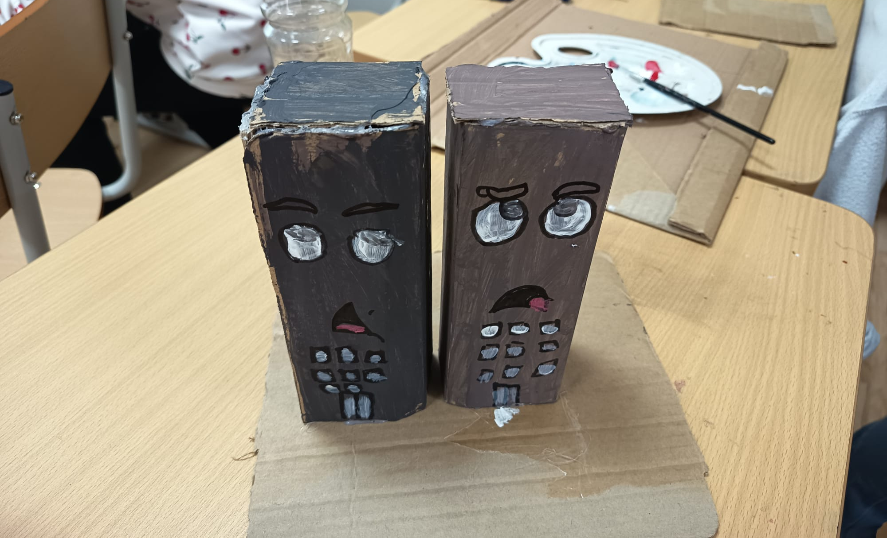
Cu gândul la protejarea mediului, am învățat să construim machete.

Slide 12
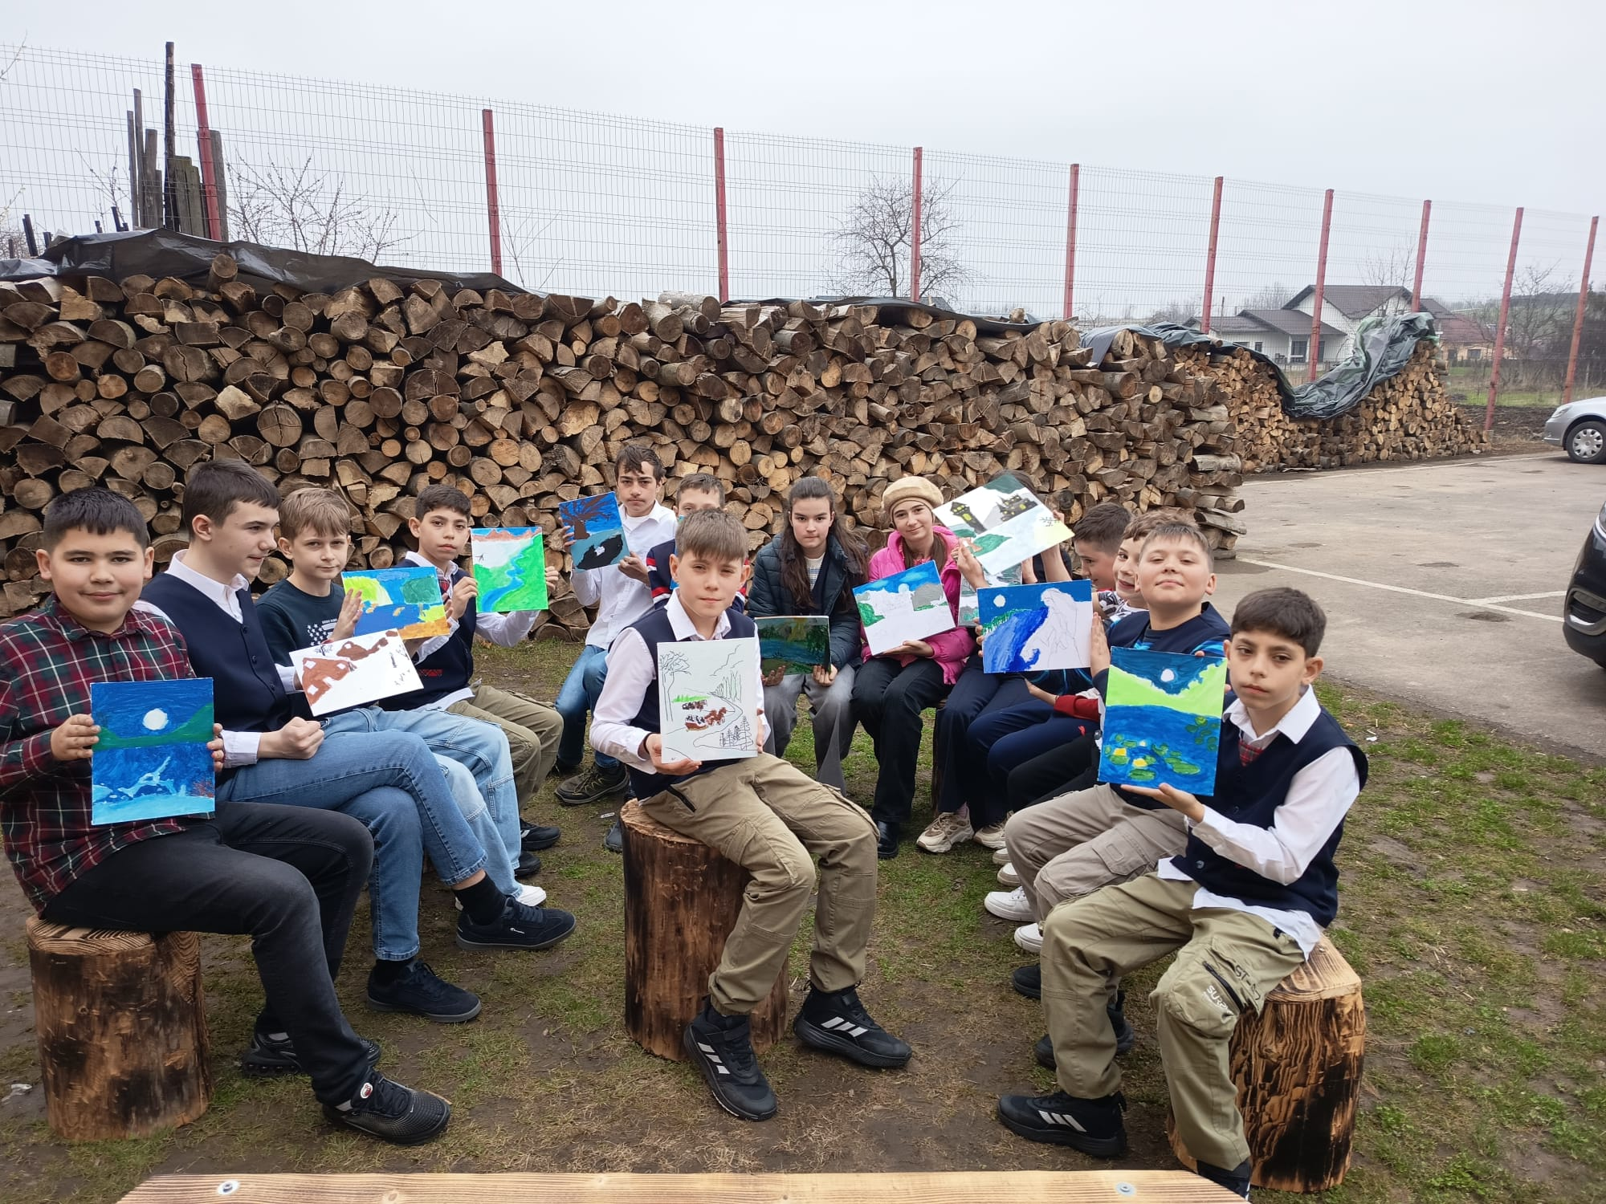
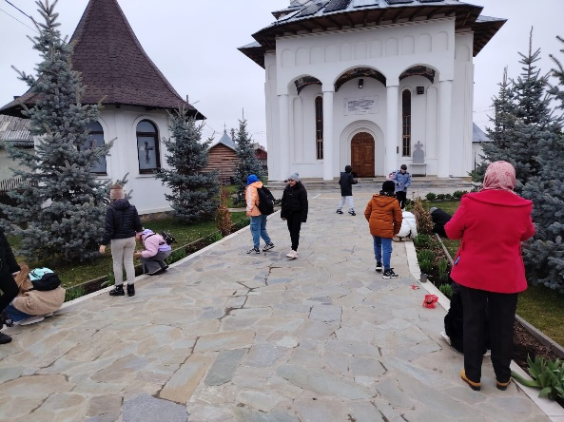
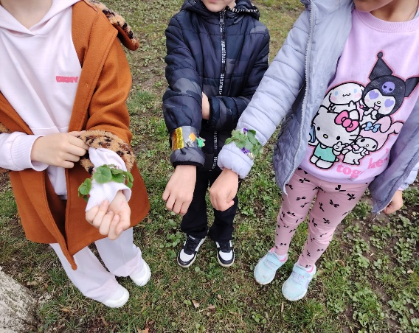
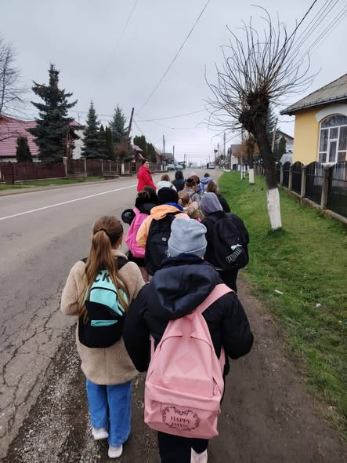
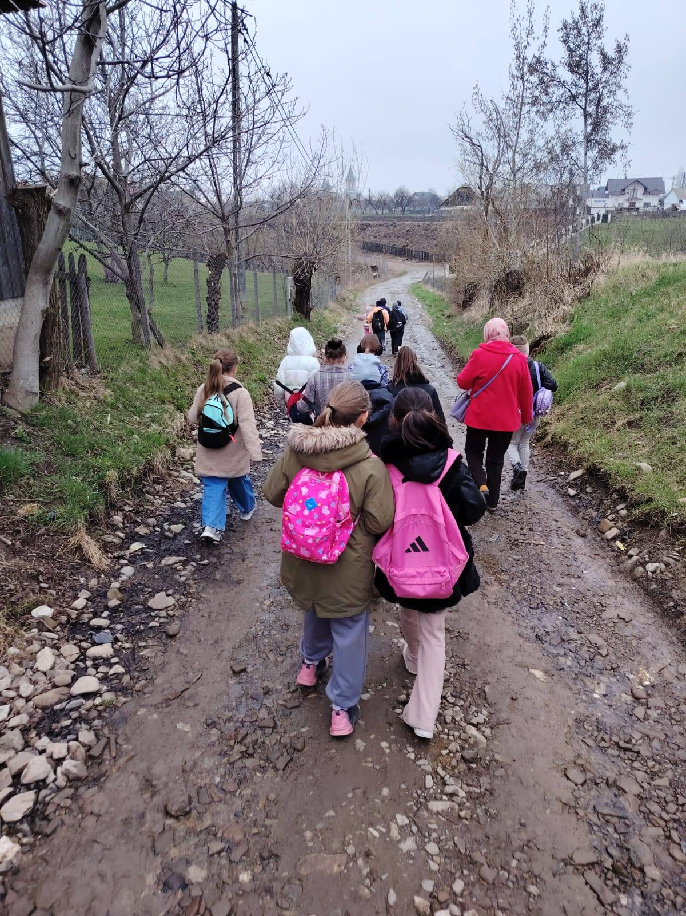
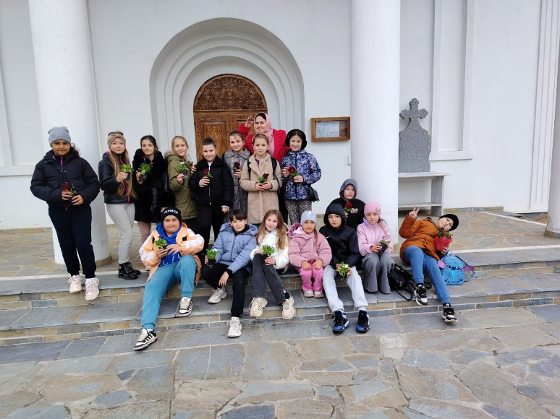
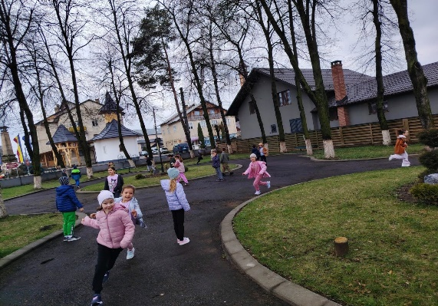
Am descoperit că putem desfășura lecții în armonie cu natura.

Slide 13









Am aflat că datorită plantelor respirăm, încă, un aer curat. De aceea, am plantat semințe și răsaduri de flori.

Slide 14


Așteptăm cu nerăbdare
Săptămâna verde
de anul viitor!

